Slide 1
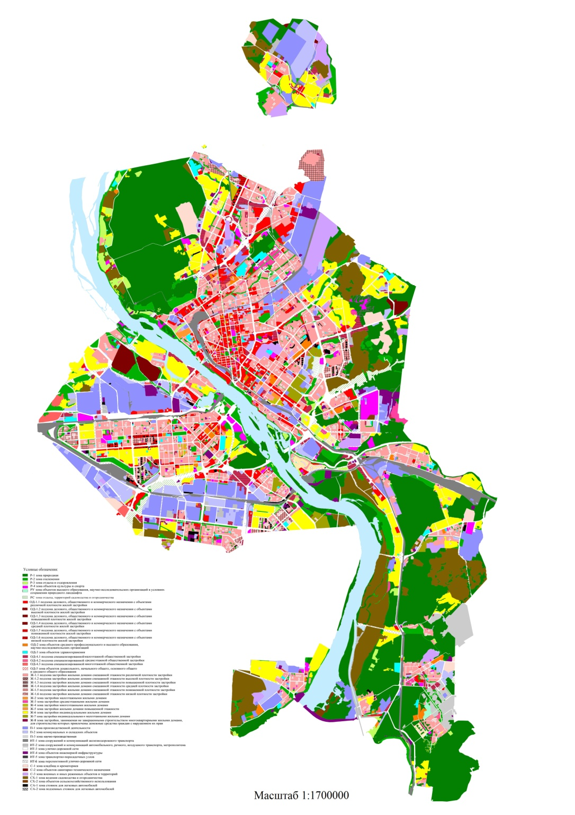
Приложение 1
к решению Совета депутатов города Новосибирска
от 30.06.2021 № 159
Приложение 2
к решению Совета депутатов города Новосибирска
от 24.06.2009 № 1288

Slide 2
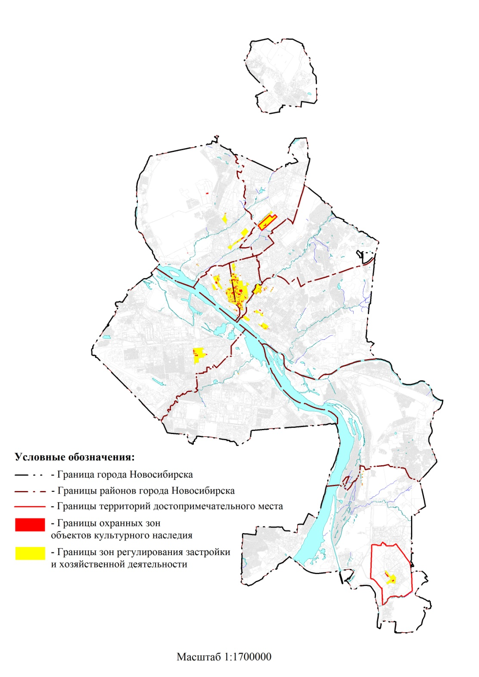
Приложение 2
к решению Совета депутатов города Новосибирска
от 30.06.2021 № 159
Приложение 3
к решению Совета депутатов города Новосибирска
от 24.06.2009 № 1288

Slide 3
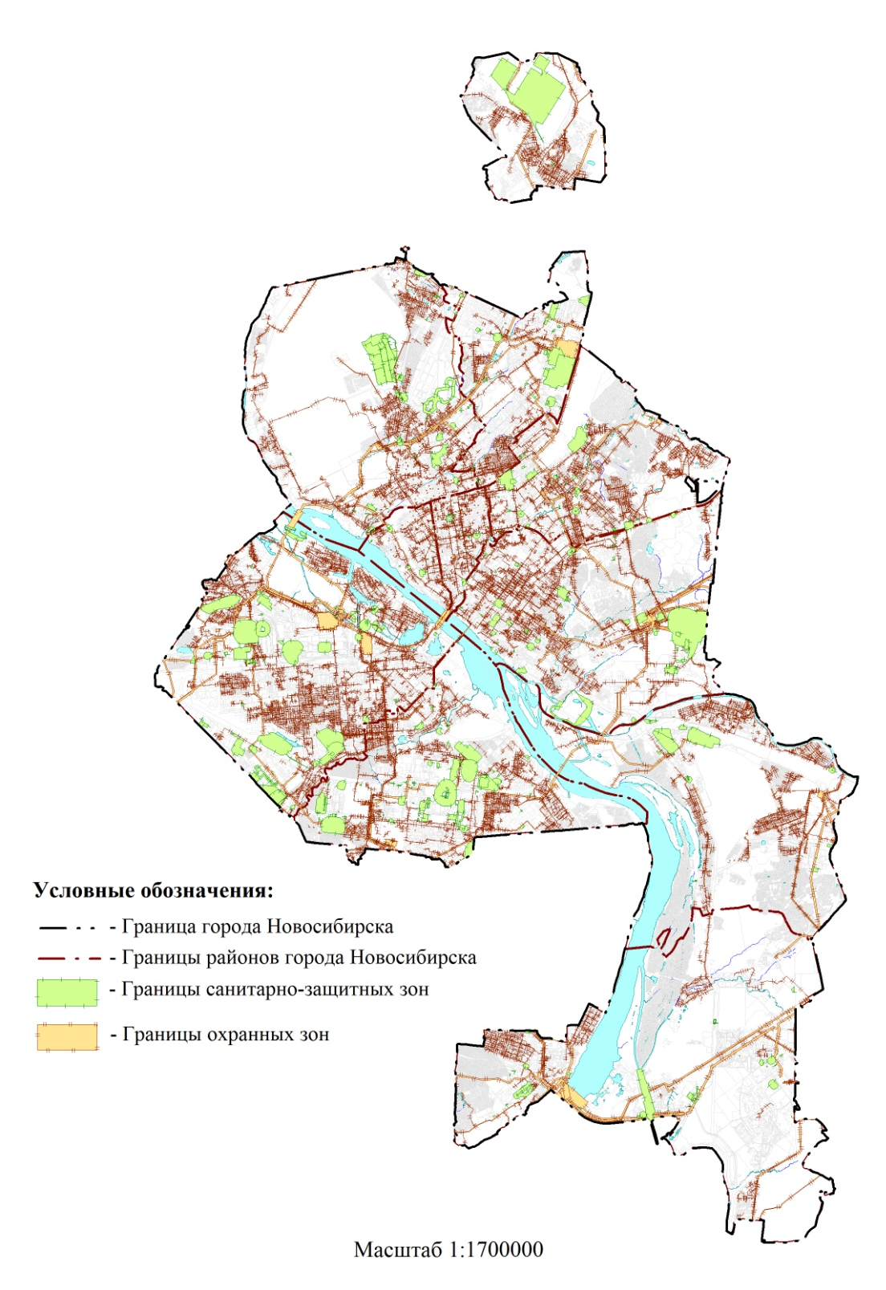
Приложение 3
к решению Совета депутатов города Новосибирска
от 30.06.2021 № 159
Приложение 4
к решению Совета депутатов города Новосибирска
от 24.06.2009 № 1288

Slide 4
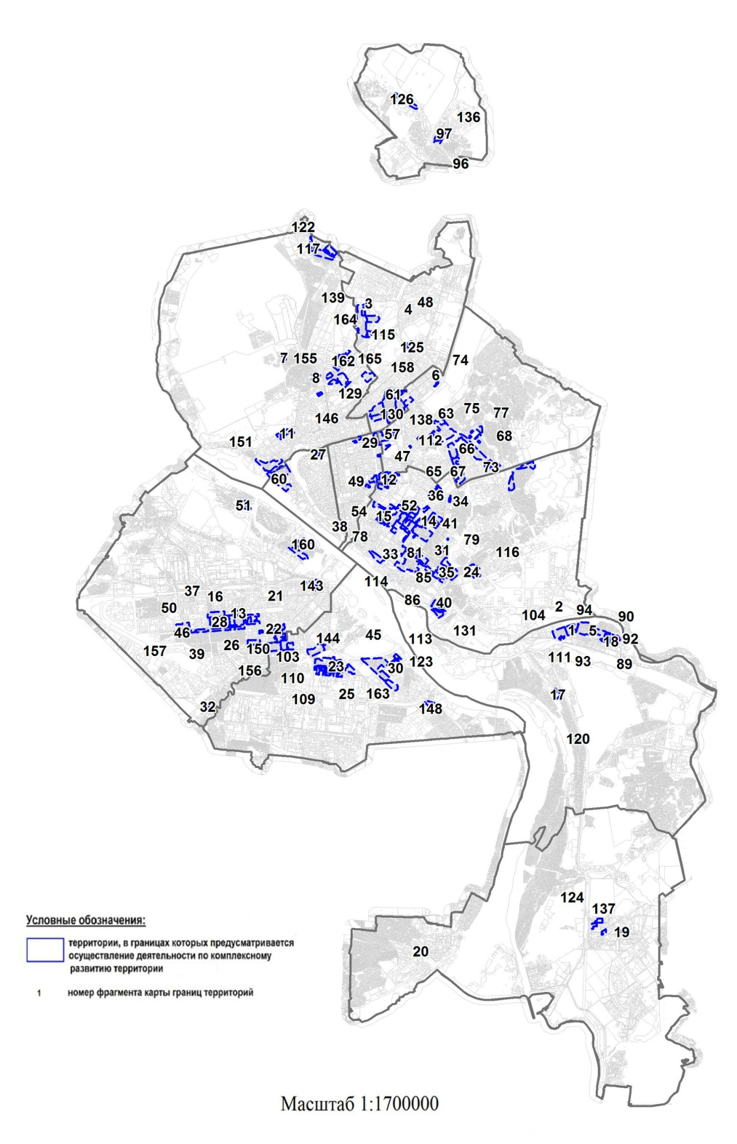
Приложение 4
к решению Совета депутатов города Новосибирска
от 30.06.2021 № 159
Приложение 8
к решению Совета депутатов города Новосибирска
от 24.06.2009 № 1288

Slide 5
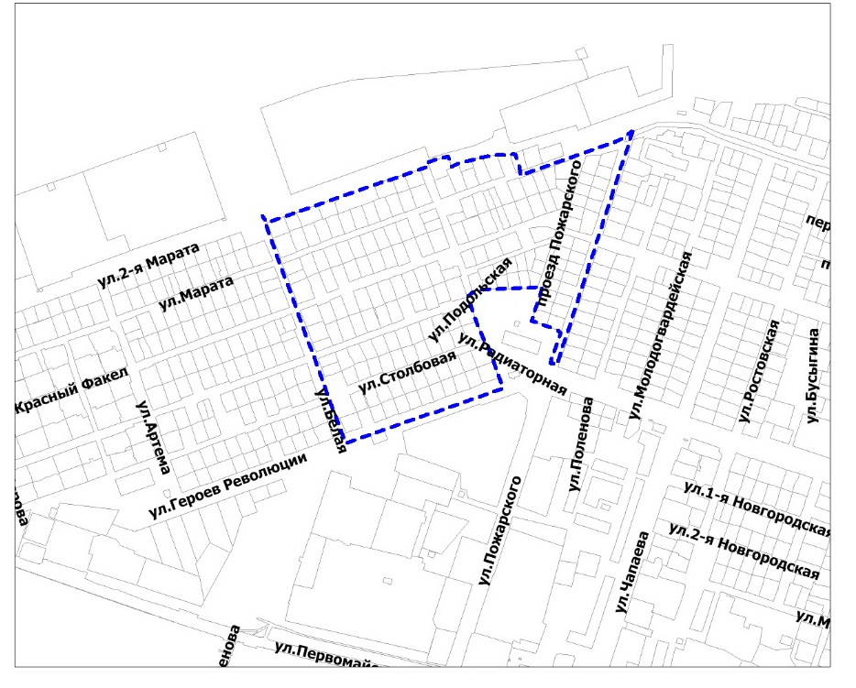
Приложение 1 к карте границ территорий, предусматривающих осуществление деятельности по комплексному развитию территории
1
территория по улице Героев Революции
1

Slide 6
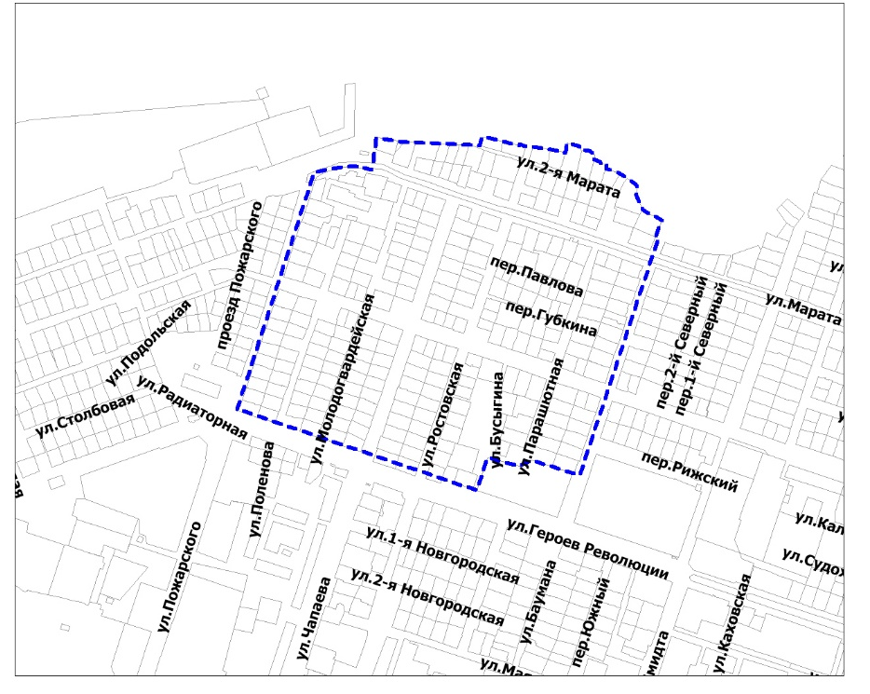
Приложение 2 к карте границ территорий, предусматривающих осуществление деятельности по комплексному развитию территории
2
территория по улице Героев Революции
2

Slide 7
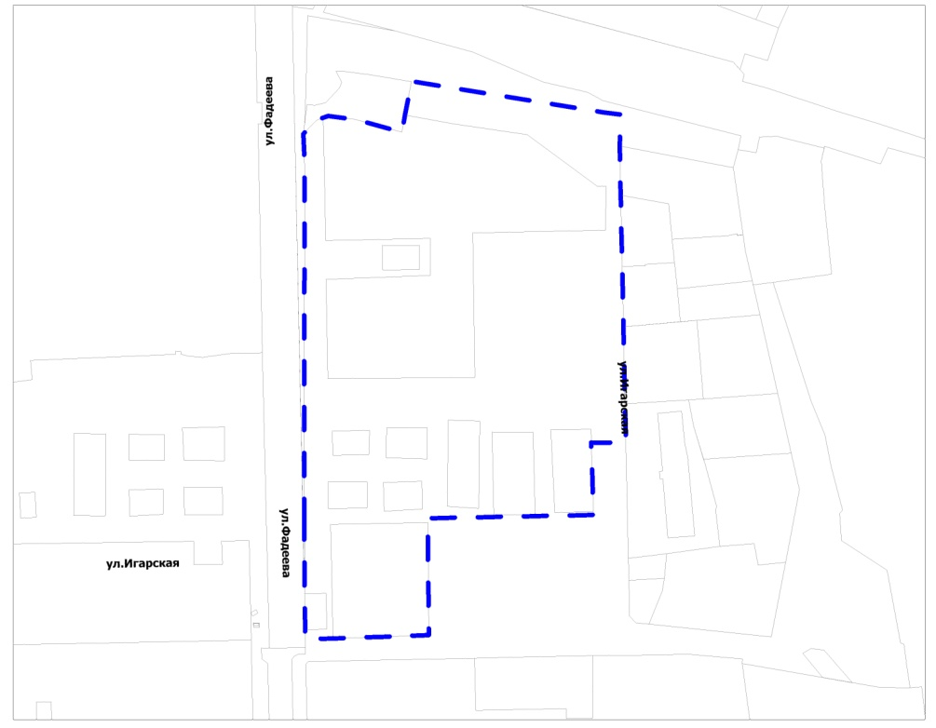
Приложение 3 к карте границ территорий, предусматривающих осуществление деятельности по комплексному развитию территории
3
территория, ограниченная улицами Фадеева и Игарской
3
Масштаб 1 : 2 000

Slide 8
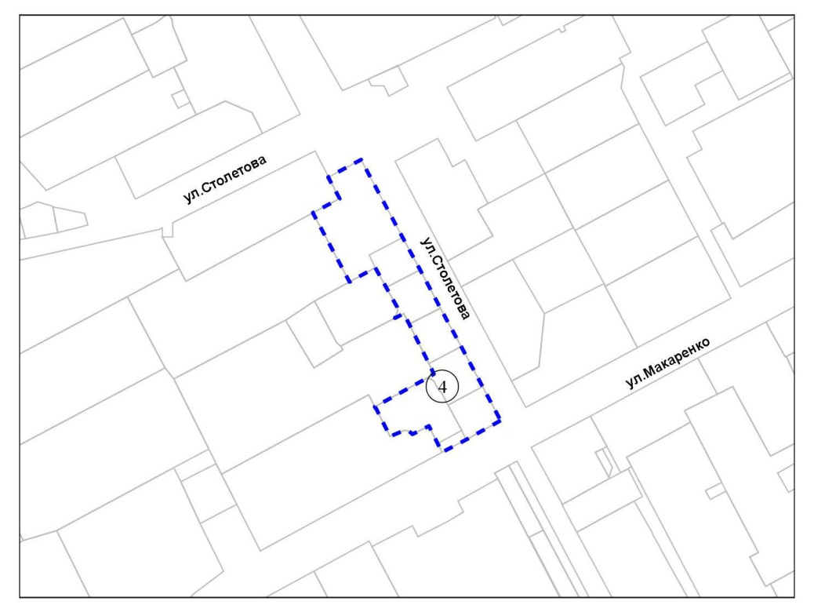
Приложение 4 к карте границ территорий, предусматривающих осуществление деятельности по комплексному развитию территории
территория по улице Столетова
4
4
Масштаб 1 : 5 000

Slide 9
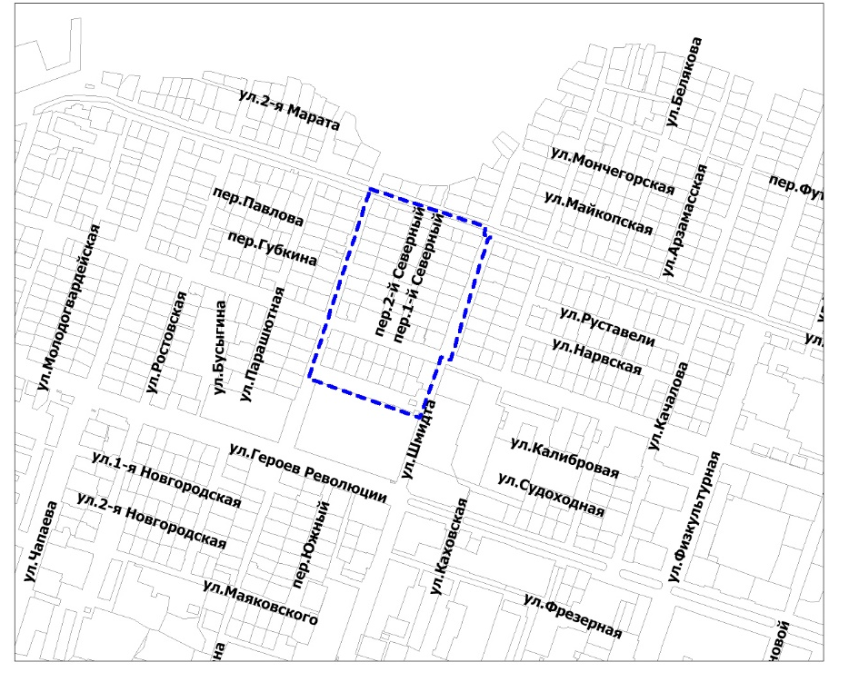
Приложение 5 к карте границ территорий, предусматривающих осуществление деятельности по комплексному развитию территории
территория по улице Шмидта
5
5

Slide 10
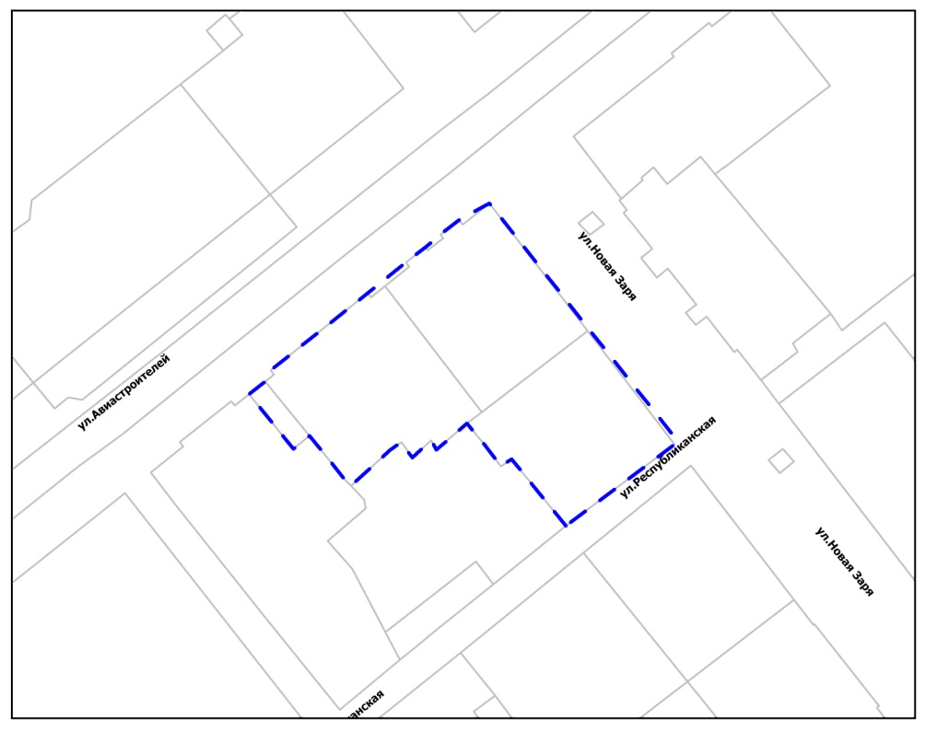
Приложение 6 к карте границ территорий, предусматривающих осуществление деятельности по комплексному развитию территории
6
территория, ограниченная улицами Фадеева и Игарской
6
Масштаб 1 : 1 000

Slide 11
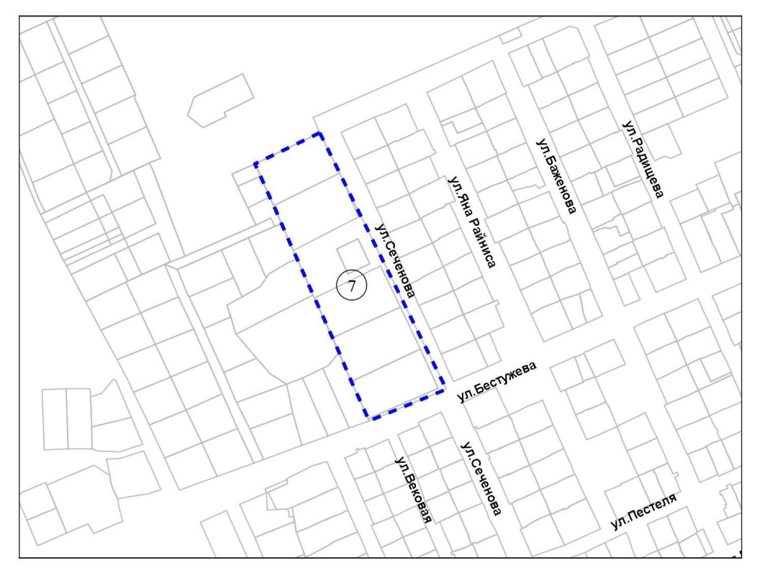
Приложение 7 к карте границ территорий, предусматривающих осуществление деятельности по комплексному развитию территории
7
территория по улице Бестужева
7
Масштаб 1 : 5 000

Slide 12
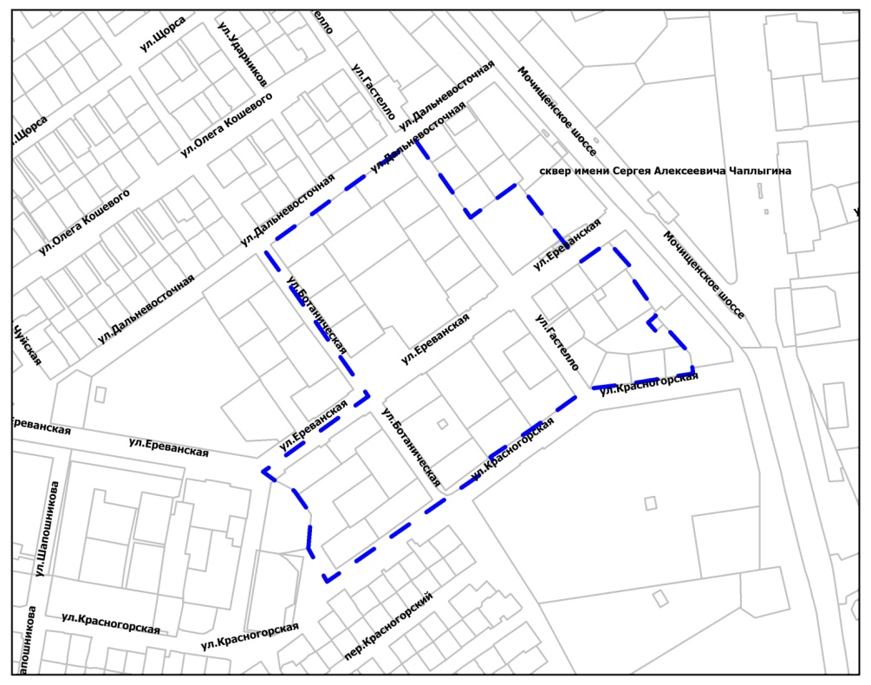
Приложение 8 к карте границ территорий, предусматривающих осуществление деятельности по комплексному развитию территории
8
территория, ограниченная улицами Красногорской, Ереванской,
Ботанической, Дальневосточной, Мочищенским шоссе
8
Масштаб 1 : 3 000

Slide 13
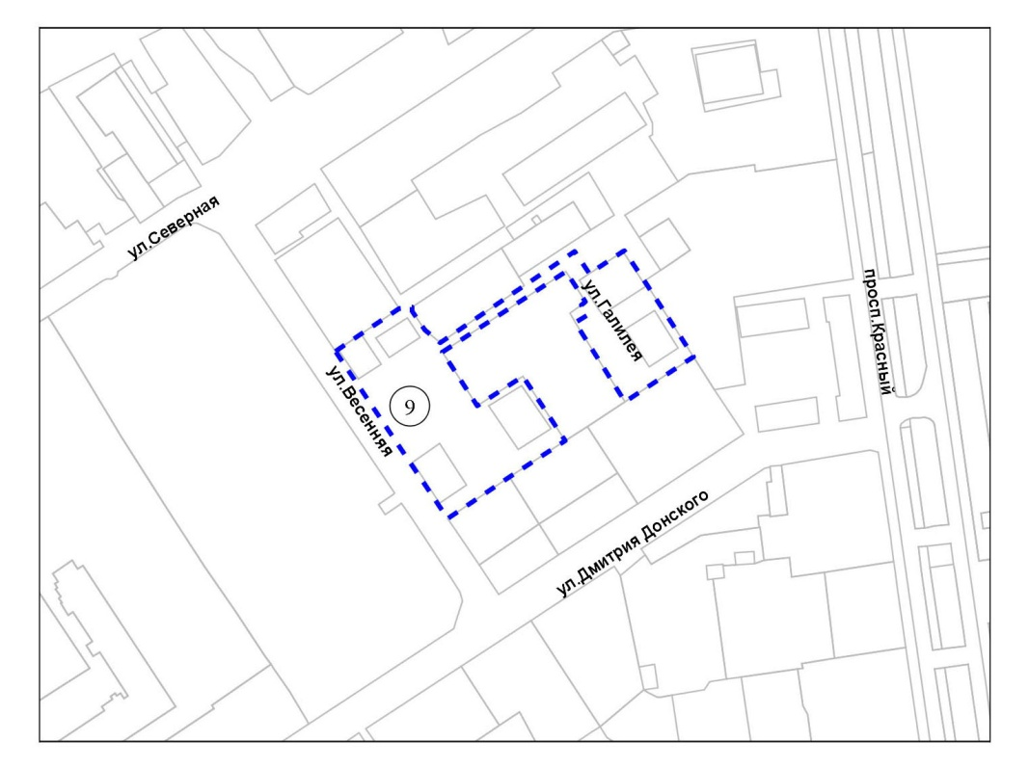
Приложение 9 к карте границ территорий, предусматривающих осуществление деятельности по комплексному развитию территории
9
территория, ограниченная улицами Северной, Весенней,
Дмитрия Донского, Красным проспектом
9
Масштаб 1 : 5 000

Slide 14
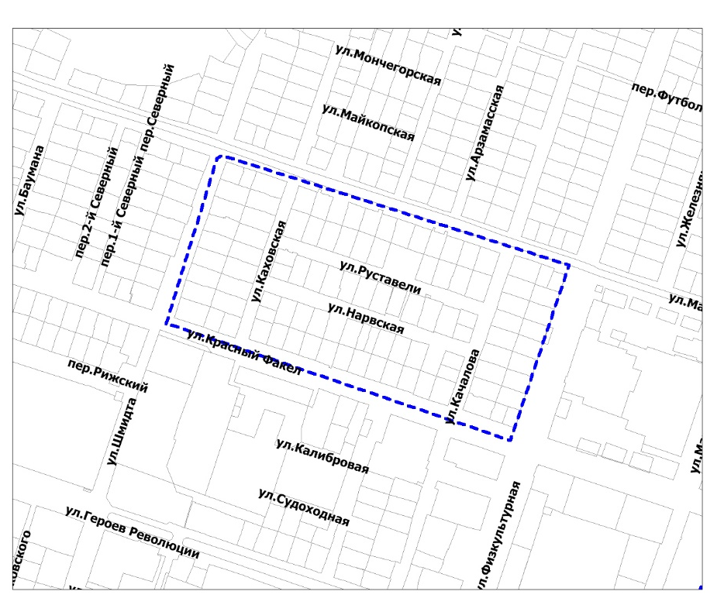
Приложение 10 к карте границ территорий, предусматривающих осуществление деятельности по комплексному развитию территории
10
территория по улице Красный Факел
10

Slide 15
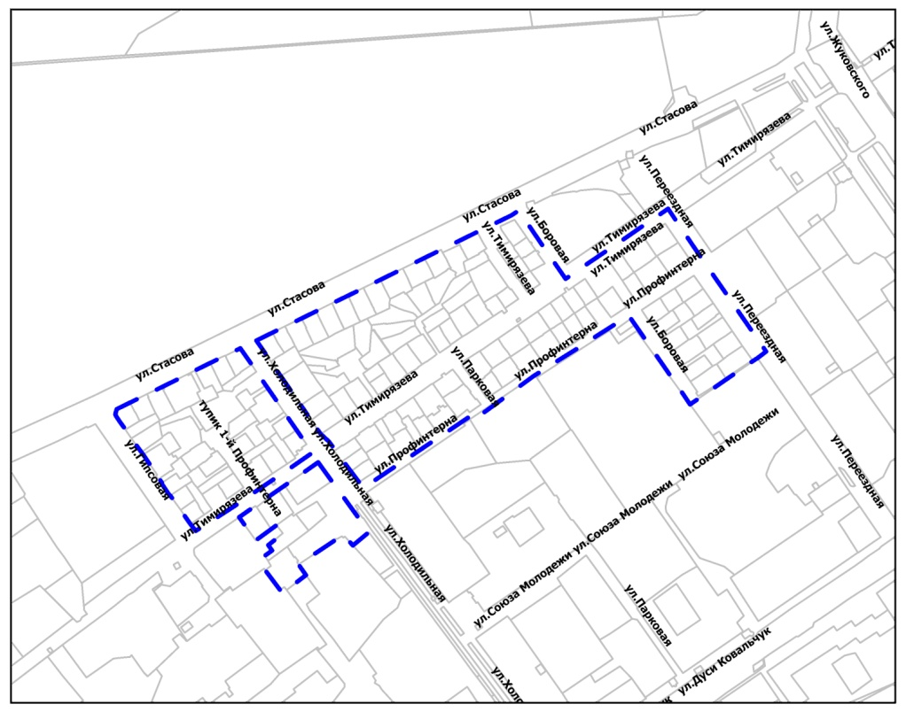
Приложение 11 к карте границ территорий, предусматривающих осуществление деятельности по комплексному развитию территории
11
территория, ограниченная улицами Стасова, Переездной,
Союза Молодежи, Боровой, Профинтерна и Гипсовой
11
Масштаб 1 : 4 000

Slide 16
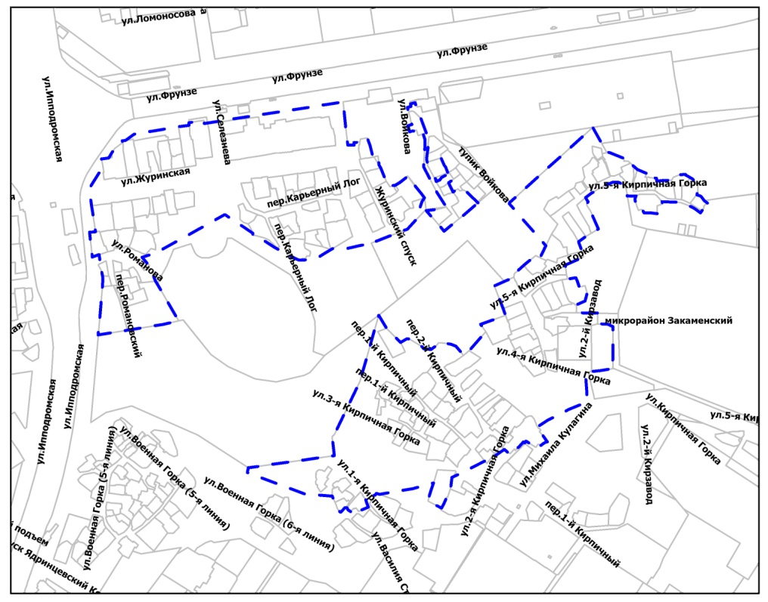
Приложение 12 к карте границ территорий, предусматривающих осуществление деятельности по комплексному развитию территории
12
территория, ограниченная улицами Фрунзе, Ипподромской,
тупиком Войкова
12
12
Масштаб 1 : 4 000

Slide 17
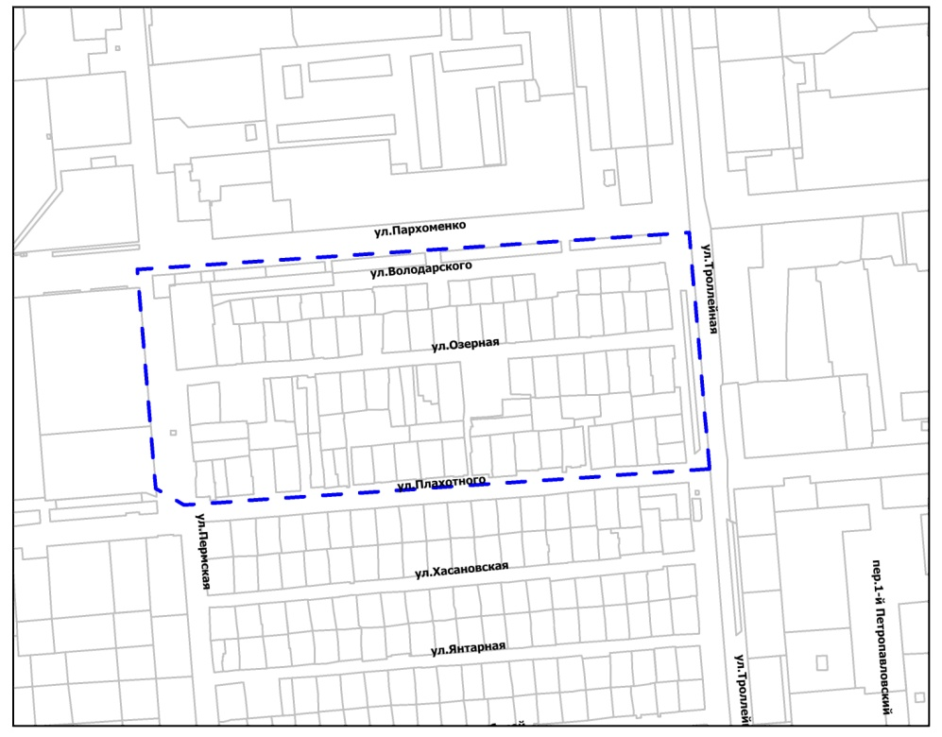
Приложение 13 к карте границ территорий, предусматривающих осуществление деятельности по комплексному развитию территории
13
территория по улице Пархоменко, Троллейной, Плахотного и
Пермской
13
Масштаб 1 : 3 000

Slide 18
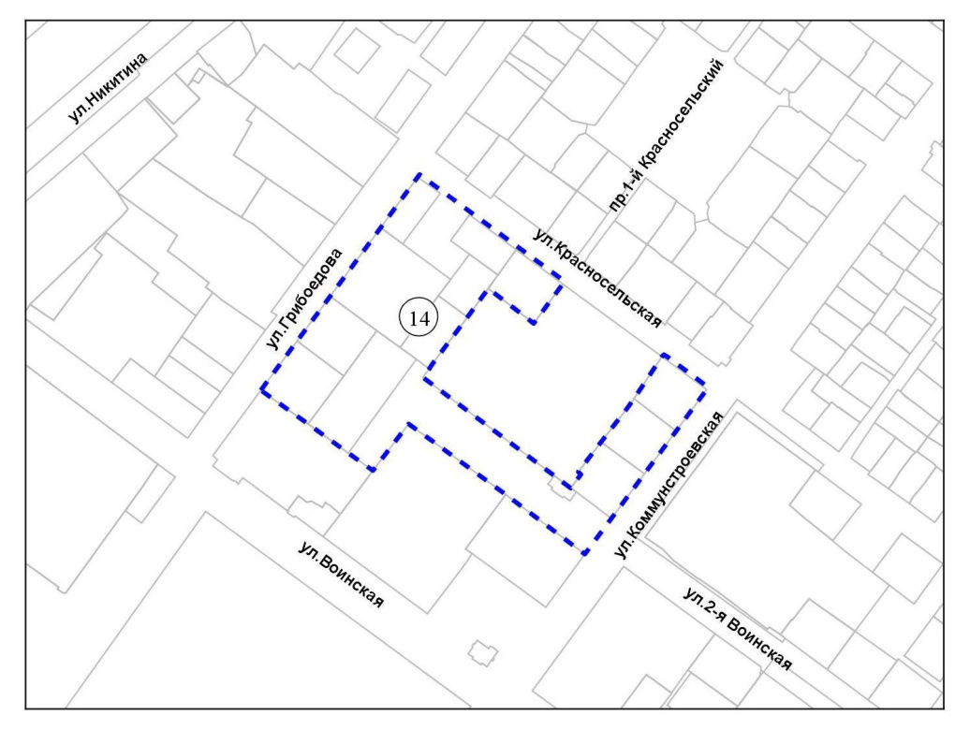
Приложение 14 к карте границ территорий, предусматривающих осуществление деятельности по комплексному развитию территории
14
территория, ограниченная улицами Воинской, Грибоедова,
Красносельской, Коммунстроевской
12
Масштаб 1 : 5 000

Slide 19
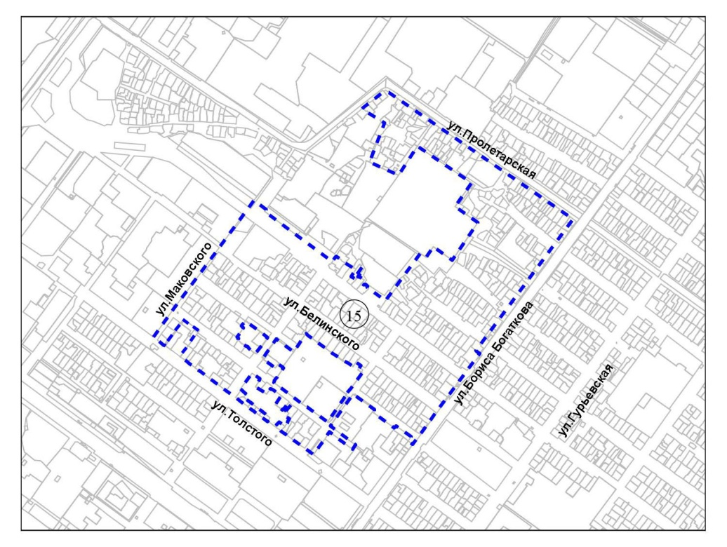
Приложение 15 к карте границ территорий, предусматривающих осуществление деятельности по комплексному развитию территории
15
территория, ограниченная улицами Толстого, Маковского,
Покатной, Бориса Богаткова
12
Масштаб 1 : 15 000

Slide 20
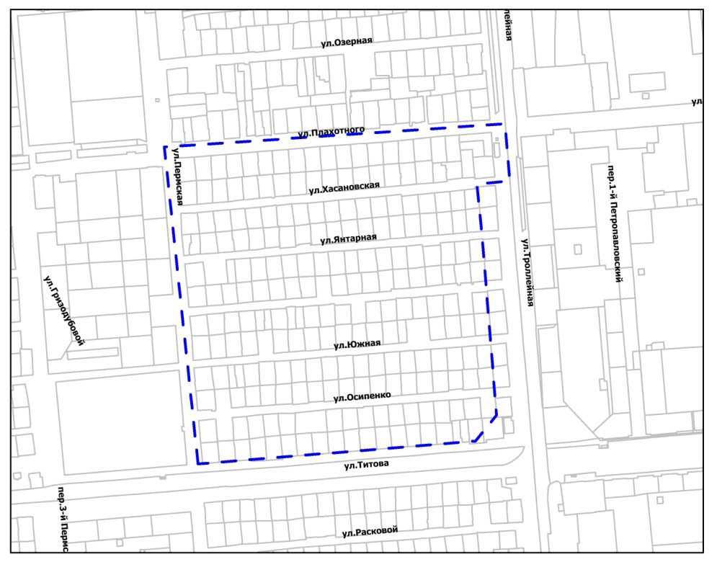
Приложение 16 к карте границ территорий, предусматривающих осуществление деятельности по комплексному развитию территории
16
территория по улице Плахотного, Троллейной, Титова и
Пермской
16
Масштаб 1 : 3 500

Slide 21
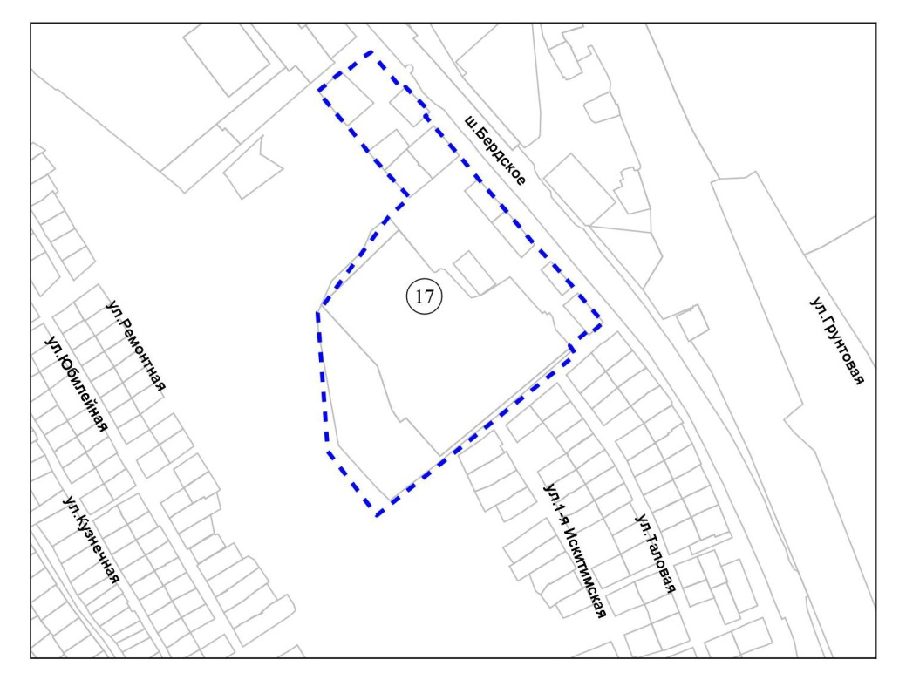
Приложение 17 к карте границ территорий, предусматривающих осуществление деятельности по комплексному развитию территории
17
территория по Бердскому шоссе
12
Масштаб 1 : 7 000

Slide 22
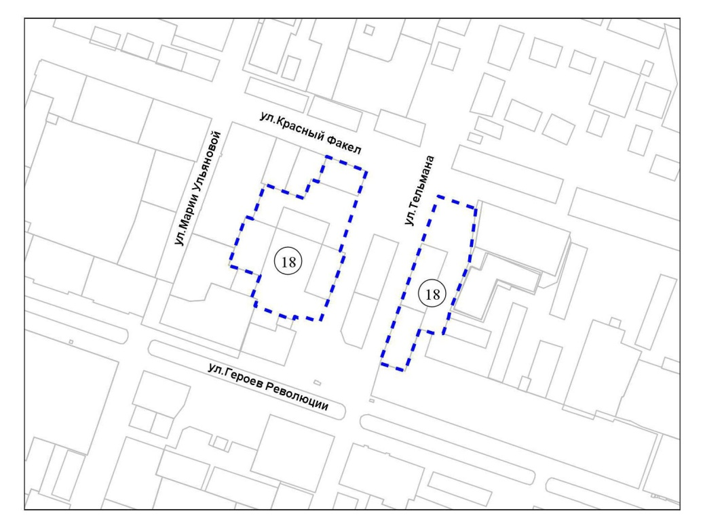
Приложение 18 к карте границ территорий, предусматривающих осуществление деятельности по комплексному развитию территории
18
территория, ограниченная улицами Марии Ульяновой,
Красный Факел, Героев Революции
12
Масштаб 1 : 5 000

Slide 23
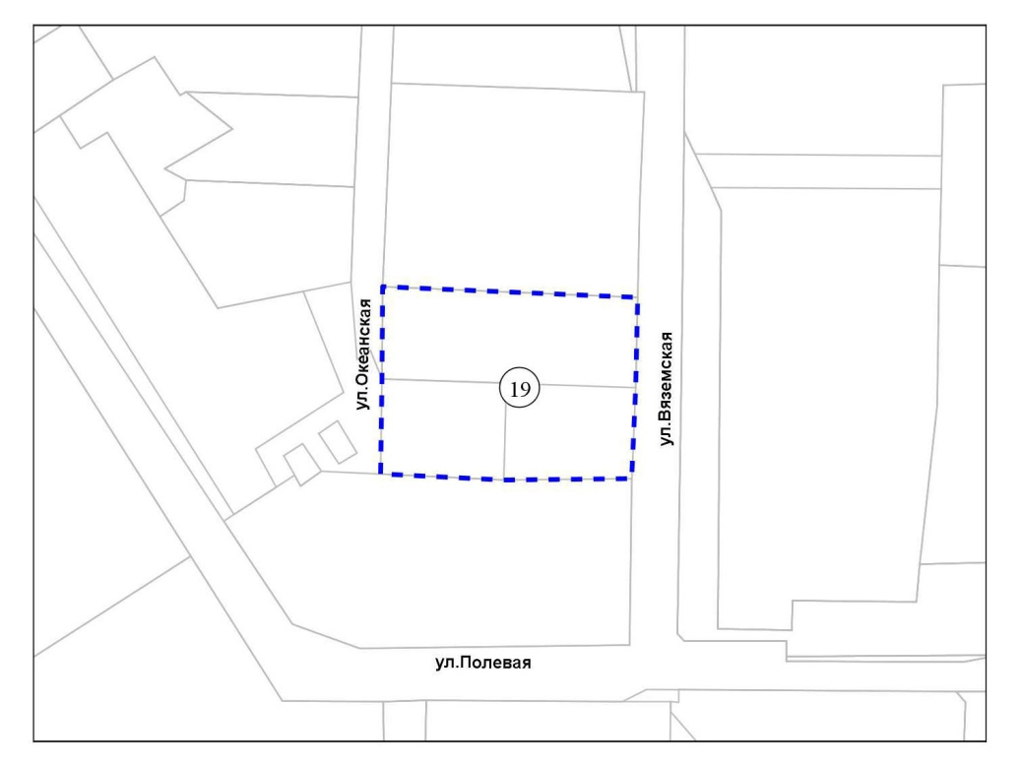
Приложение 19 к карте границ территорий, предусматривающих осуществление деятельности по комплексному развитию территории
19
территория, ограниченная улицами Океанской и Вяземской
12
Масштаб 1 : 3 000

Slide 24
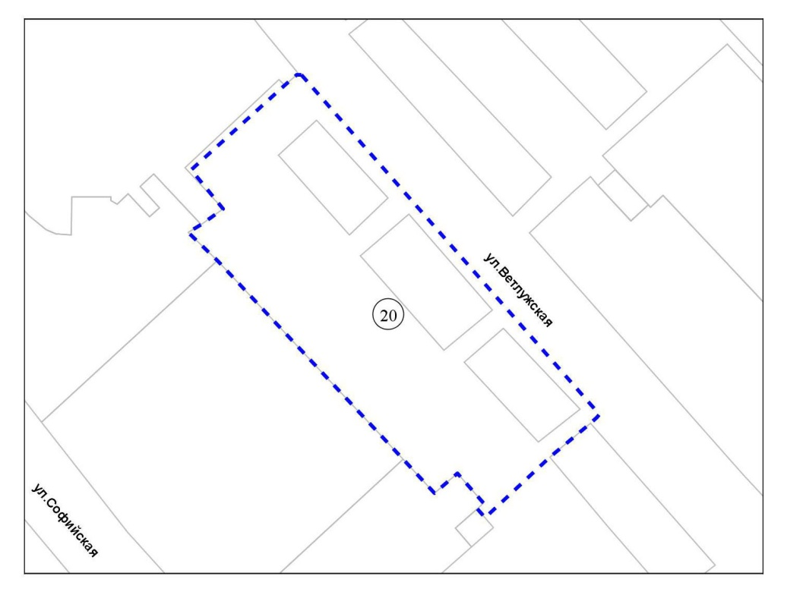
Приложение 20 к карте границ территорий, предусматривающих осуществление деятельности по комплексному развитию территории
20
территория по улице Ветлужская
12
Масштаб 1 : 2 000

Slide 25
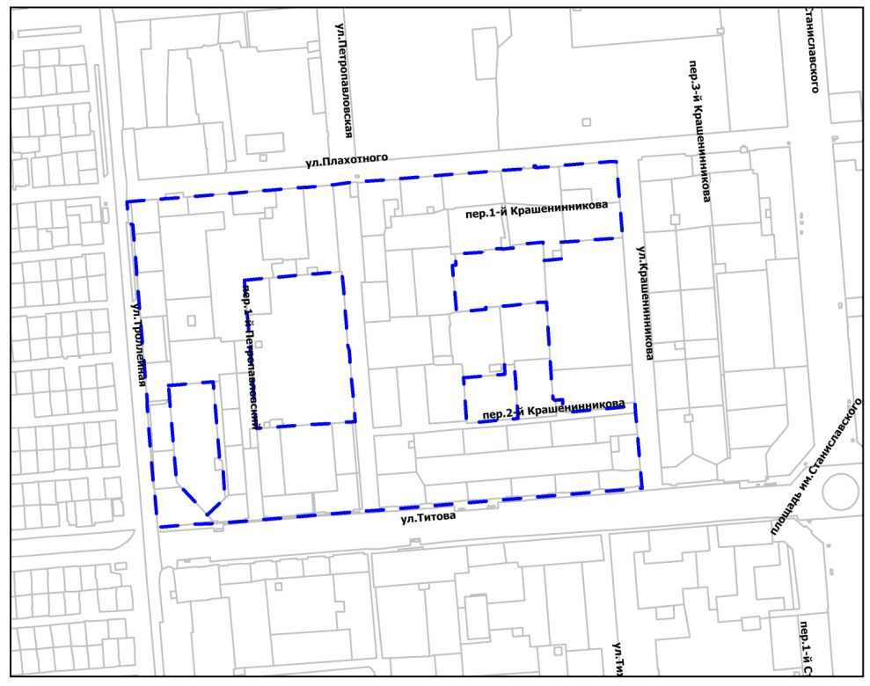
Приложение 21 к карте границ территорий, предусматривающих осуществление деятельности по комплексному развитию территории
21
территория по улице Плахотного, Крашенинникова, Титова,
Троллейной
21
Масштаб 1 : 4 000

Slide 26
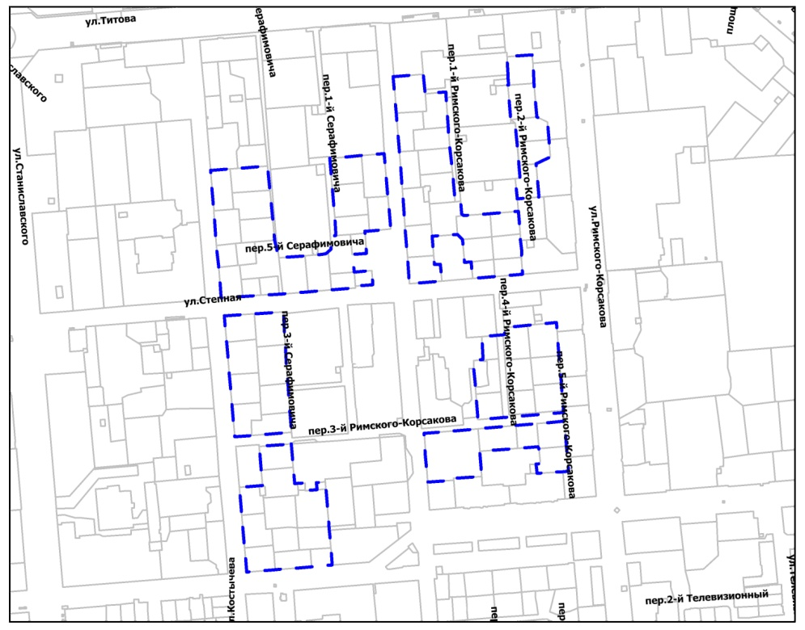
Приложение 22 к карте границ территорий, предусматривающих осуществление деятельности по комплексному развитию территории
22
территория, ограниченная улицами Титова, Костычева,
Вертковской, Римского-Корсакова
22
Масштаб 1 : 4 500

Slide 27
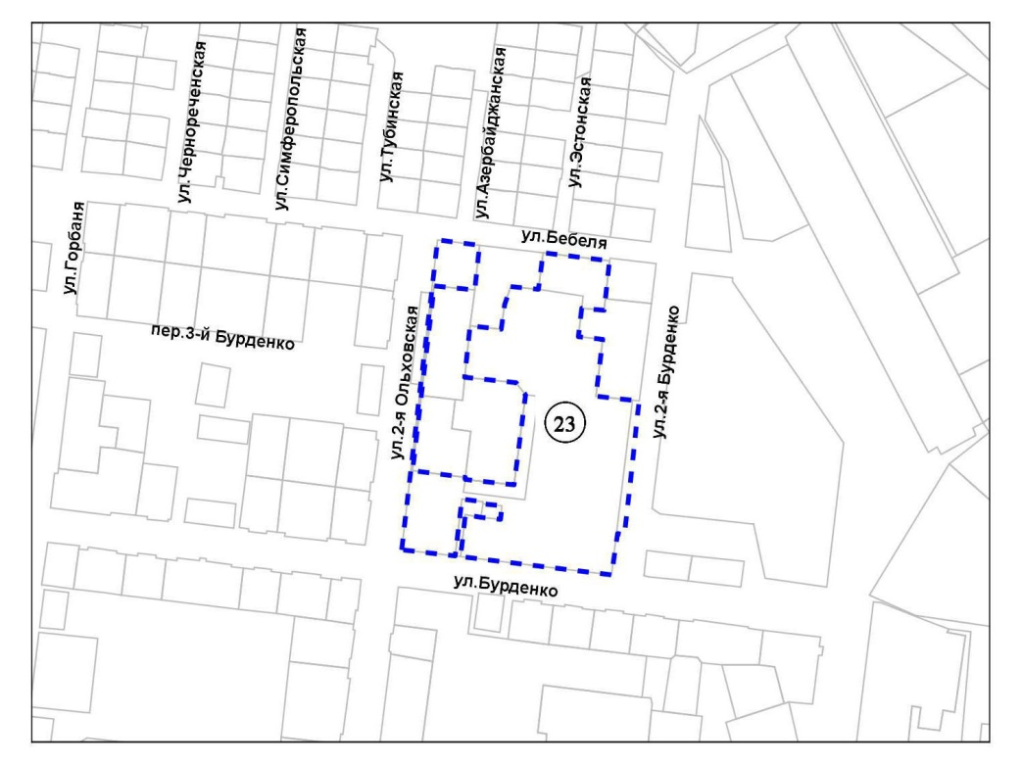
Приложение 23 к карте границ территорий, предусматривающих осуществление деятельности по комплексному развитию территории
23
территория, ограниченная улицами Бебеля, 2-й Бурденко,
Бурденко, 2-й Ольховской
23
Масштаб 1 : 5 000

Slide 28
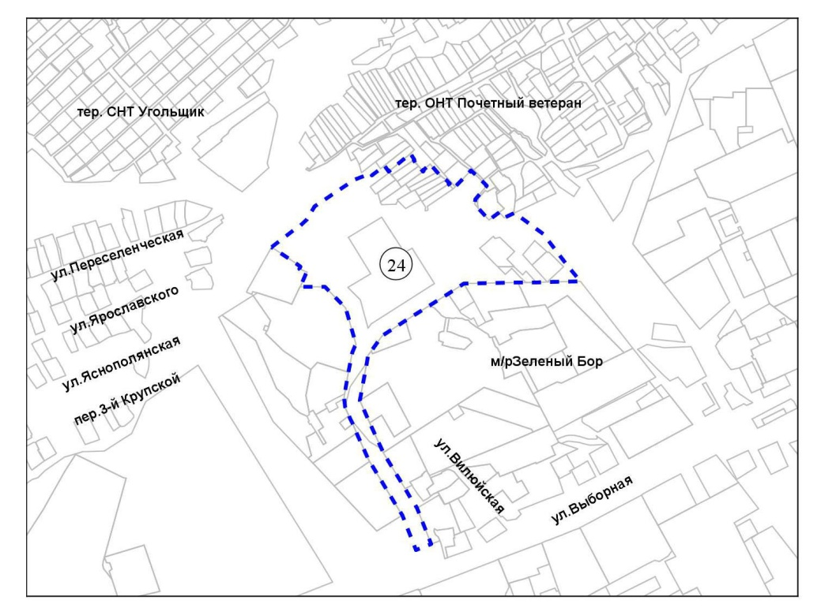
Приложение 24 к карте границ территорий, предусматривающих осуществление деятельности по комплексному развитию территории
24
территория по улице Выборная
23
Масштаб 1 : 10 000

Slide 29
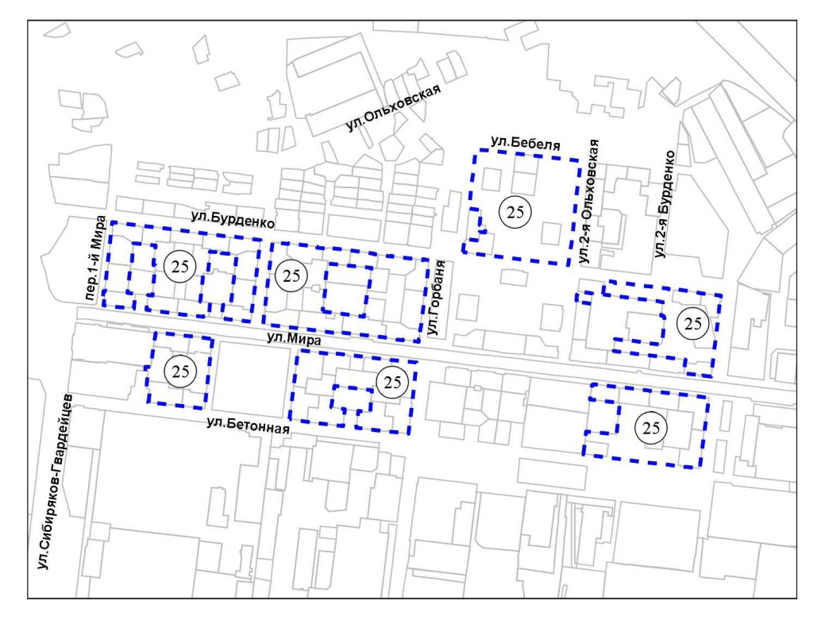
Приложение 25 к карте границ территорий, предусматривающих осуществление деятельности по комплексному развитию территории
25
территория по улице Мира
23
Масштаб 1 : 12 000

Slide 30
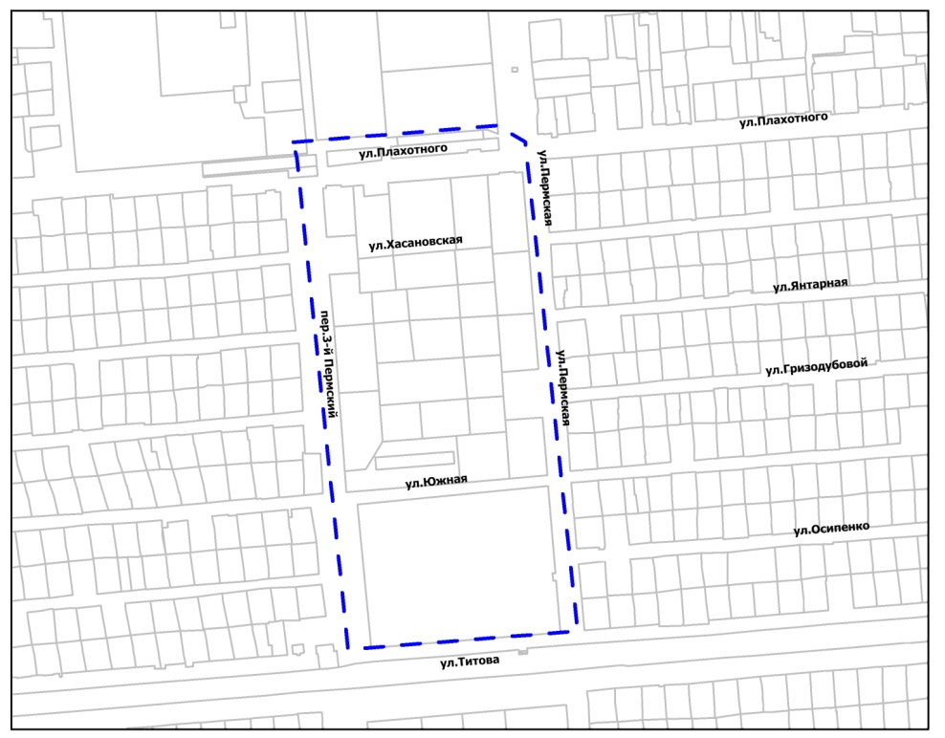
Приложение 26 к карте границ территорий, предусматривающих осуществление деятельности по комплексному развитию территории
26
территория по улице Плахотного, Пермской, Титова и
пер. 3-й Пермский
26
Масштаб 1 : 3 000

Slide 31
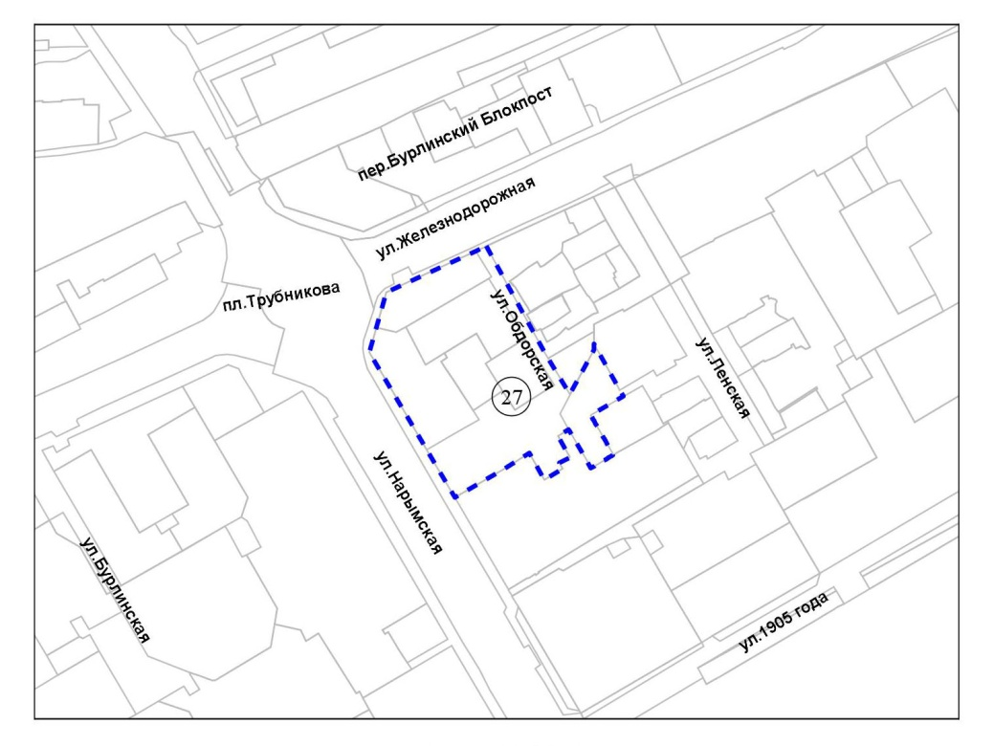
Приложение 27 к карте границ территорий, предусматривающих осуществление деятельности по комплексному развитию территории
27
территория по улице Обдорская
23
Масштаб 1 : 5 000

Slide 32
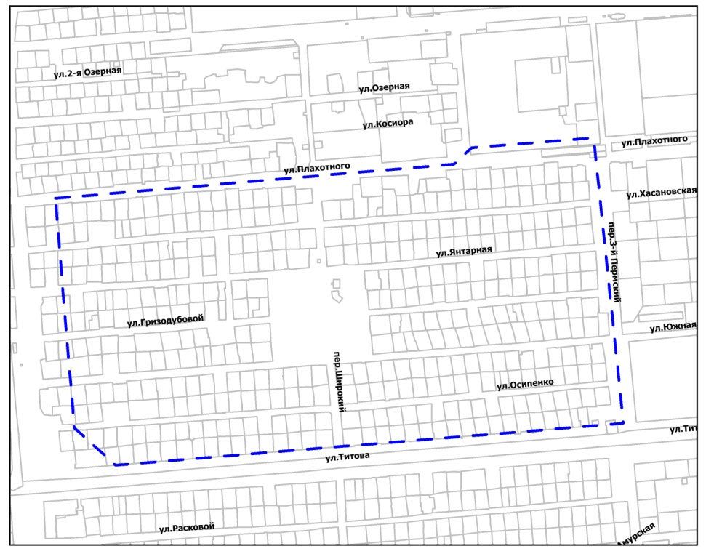
Приложение 28 к карте границ территорий, предусматривающих осуществление деятельности по комплексному развитию территории
28
территория по улице Плахотного, пер. 3-й Пермский,
Титова , Связистов
28
Масштаб 1 : 4 000

Slide 33
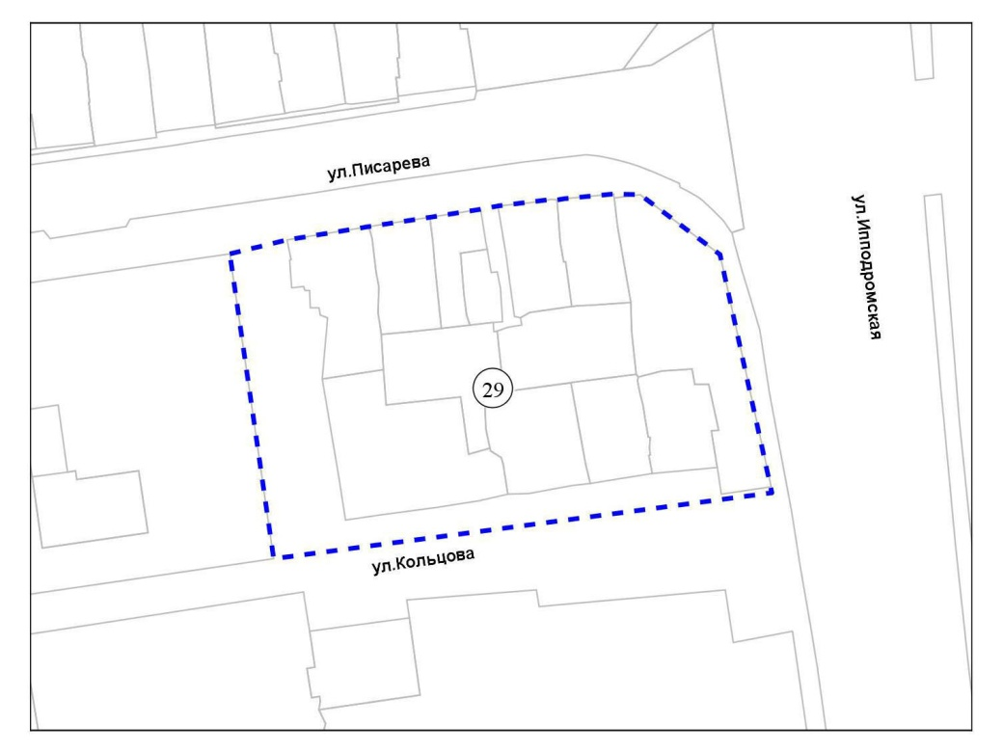
Приложение 29 к карте границ территорий, предусматривающих осуществление деятельности по комплексному развитию территории
29
территория, ограниченная улицами Писарева, Ипподромской,
Кольцова
готов
23
Масштаб 1 : 2 000

Slide 34
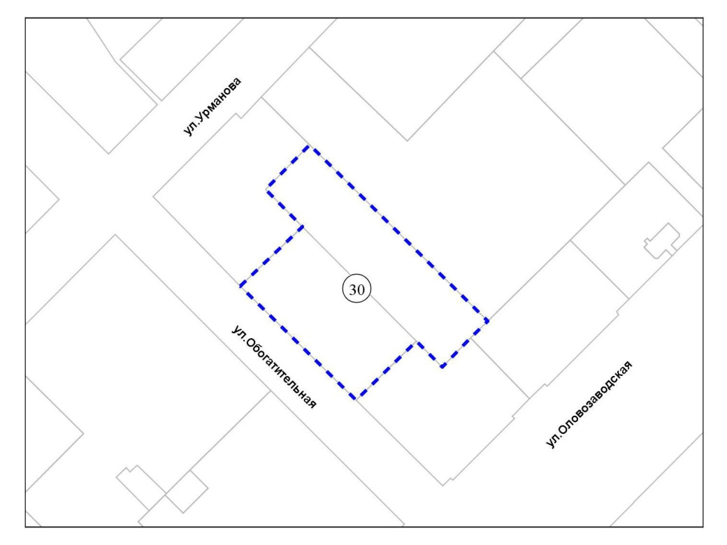
Приложение 30 к карте границ территорий, предусматривающих осуществление деятельности по комплексному развитию территории
30
территория по улице Обогатительная
готов
23
Масштаб 1 : 2 000

Slide 35
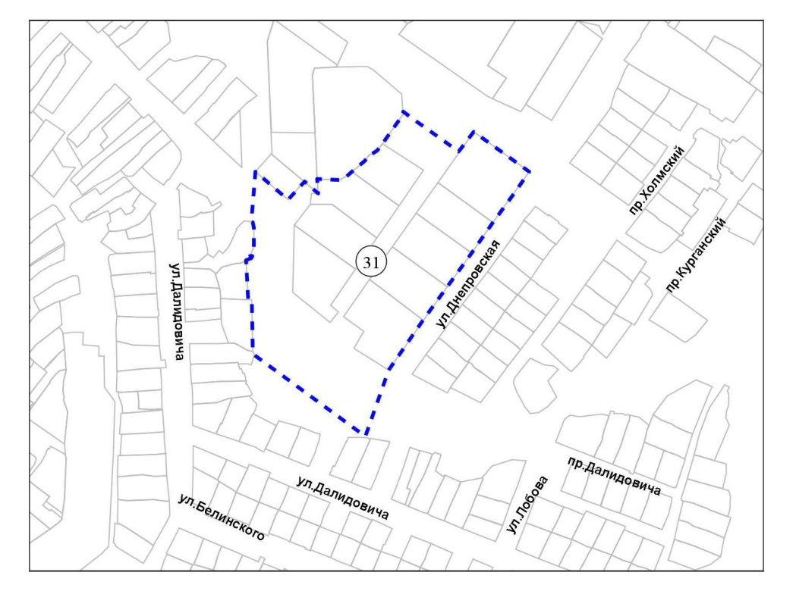
Приложение31 к карте границ территорий, предусматривающих осуществление деятельности по комплексному развитию территории
31
территория по улице Днепровская
готов
23
Масштаб 1 : 5 000

Slide 36
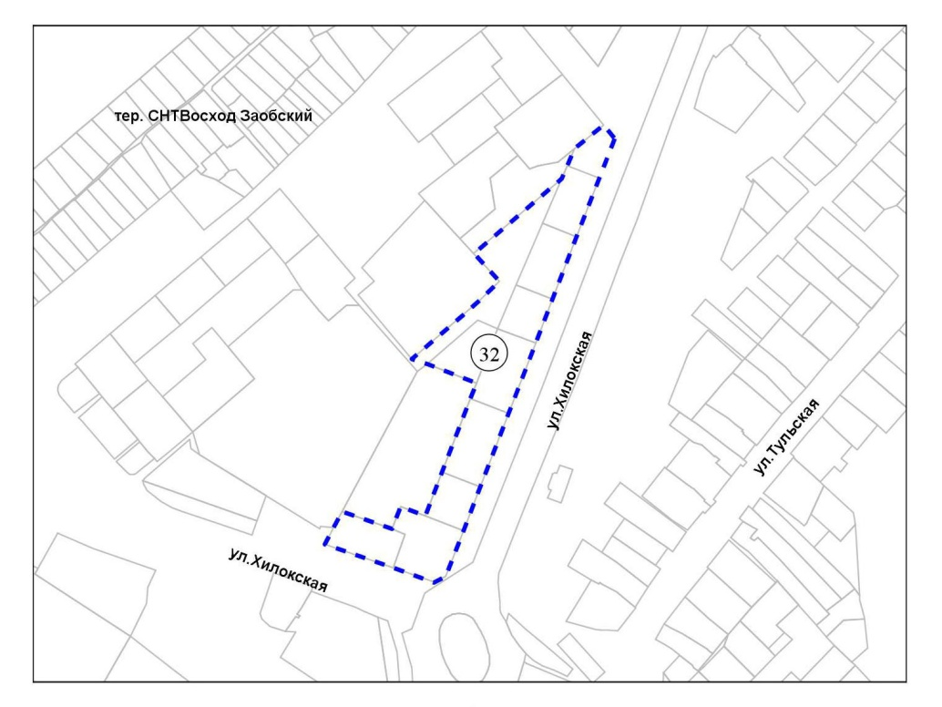
Приложение 32 к карте границ территорий, предусматривающих осуществление деятельности по комплексному развитию территории
32
территория по улице Хилокская
готов
23
Масштаб 1 : 5 000

Slide 37
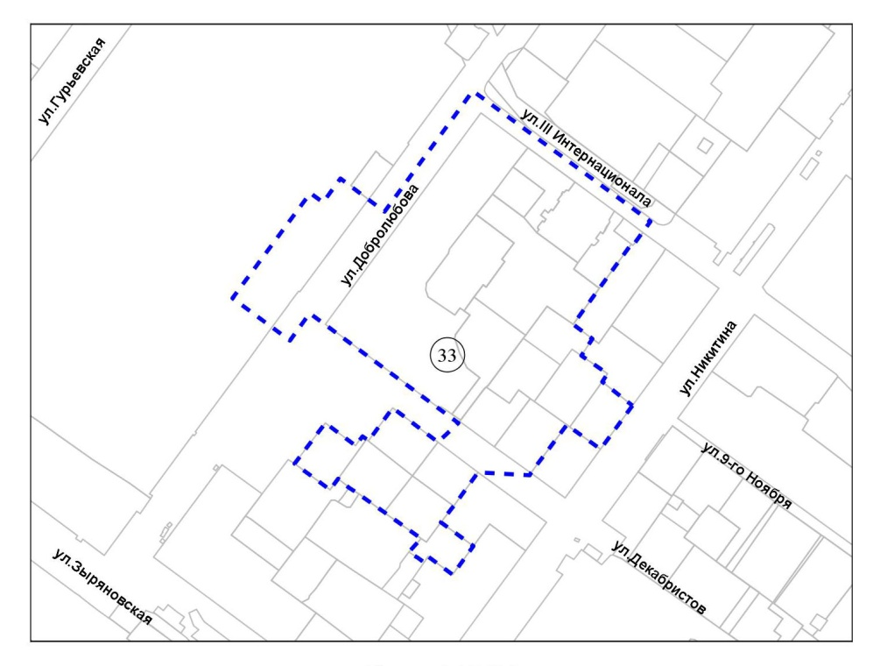
Приложение 33 к карте границ территорий, предусматривающих осуществление деятельности по комплексному развитию территории
33
территория, ограниченная улицами Никитина, Добролюбова,
III Интернационала
готов
23
Масштаб 1 : 5 000

Slide 38
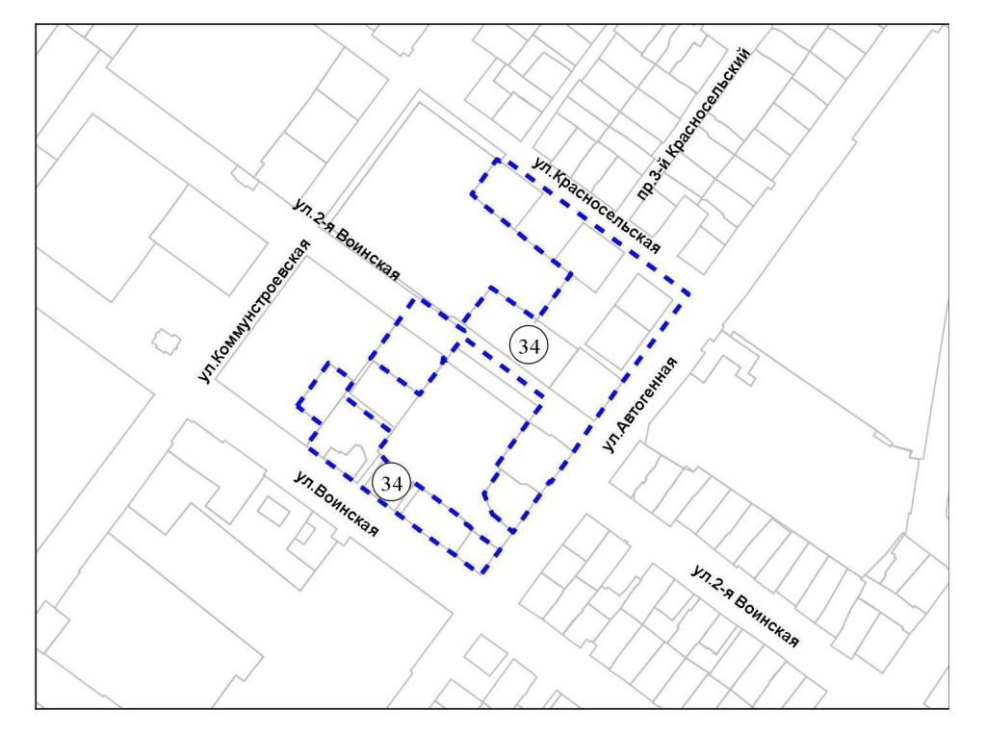
Приложение 34 к карте границ территорий, предусматривающих осуществление деятельности по комплексному развитию территории
34
территория, ограниченная улицами Красносельской, Автогенной,
Воинской, Коммунстроевской
готов
23
Масштаб 1 : 5 000

Slide 39
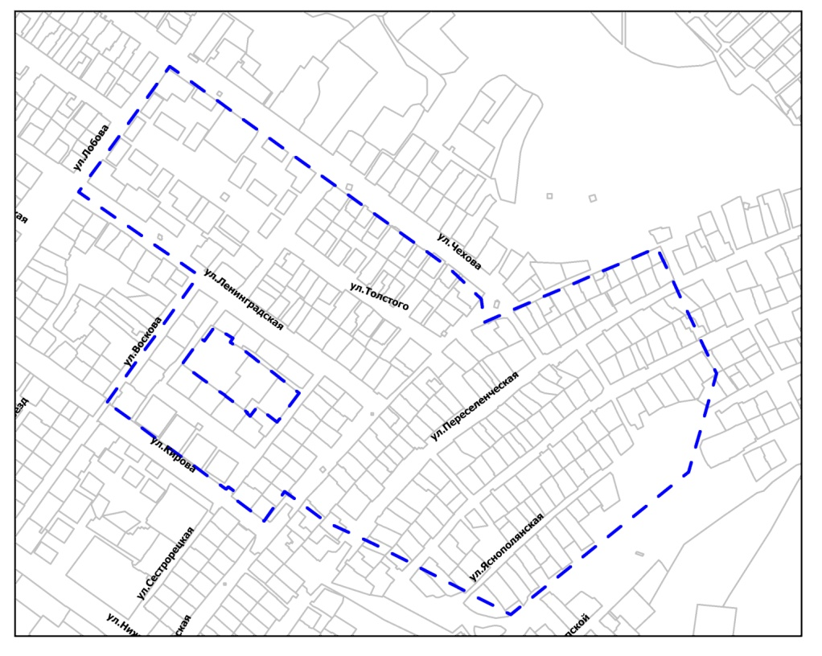
Приложение 35 к карте границ территорий, предусматривающих осуществление деятельности по комплексному развитию территории
35
территория, ограниченная улицами Лобова, Чехова, Кузбасской,
Кирова
35
Масштаб 1 : 4 000

Slide 40
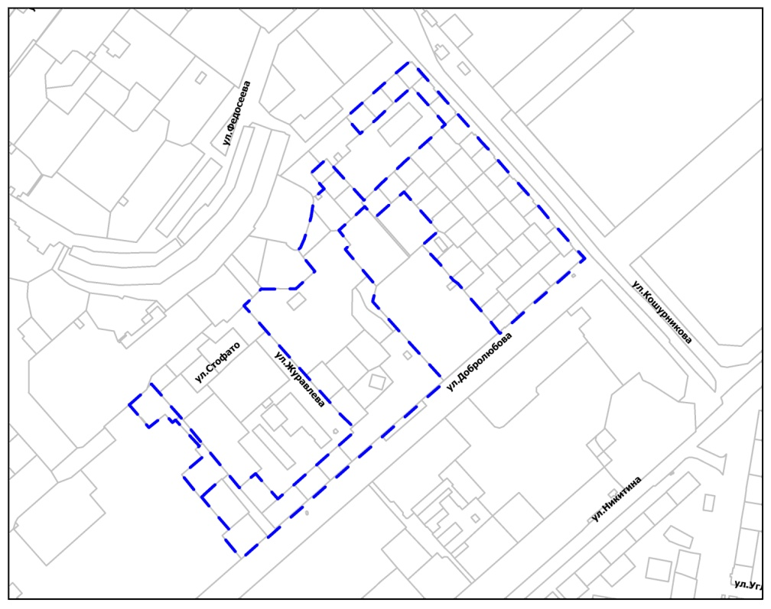
Приложение 36 к карте границ территорий, предусматривающих осуществление деятельности по комплексному развитию территории
36
территория по улице Добролюбова
36
Масштаб 1 : 4 000

Slide 41
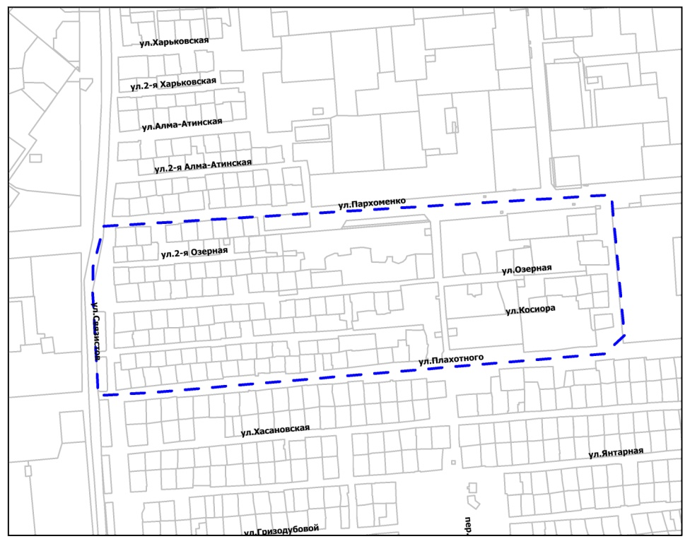
Приложение 37 к карте границ территорий, предусматривающих осуществление деятельности по комплексному развитию территории
37
территория по улице Пархоменко, Плахотного , Связистов
37
Масштаб 1 : 3 500

Slide 42
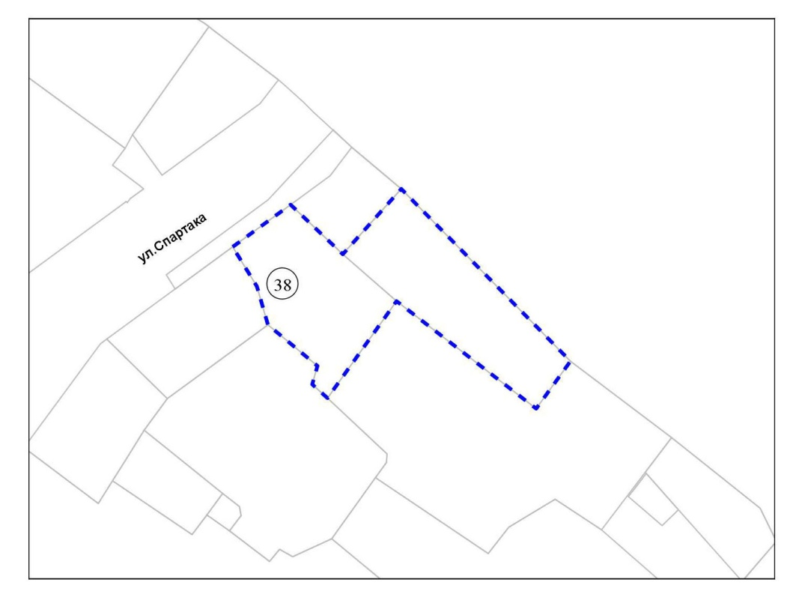
Приложение 38 к карте границ территорий, предусматривающих осуществление деятельности по комплексному развитию территории
38
территория по улице Спартака
38
Масштаб 1 : 2 000

Slide 43
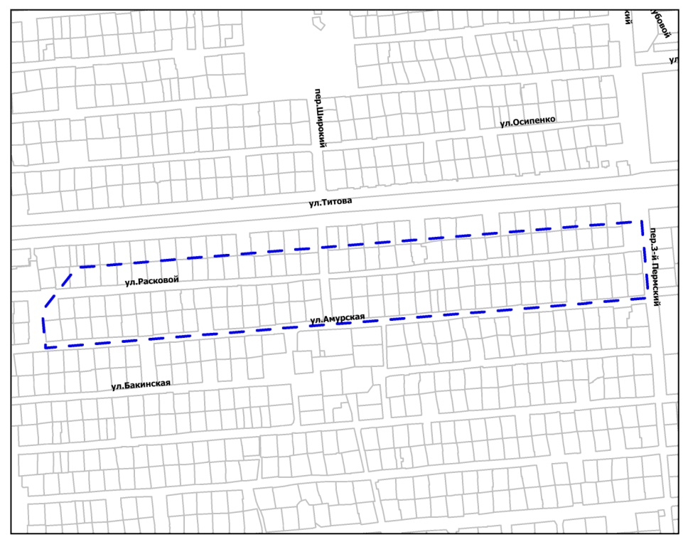
Приложение 39 к карте границ территорий, предусматривающих осуществление деятельности по комплексному развитию территории
39
территория по улице Титова, пер. 3-й пермский, Амурской
39
Масштаб 1 : 3 500

Slide 44
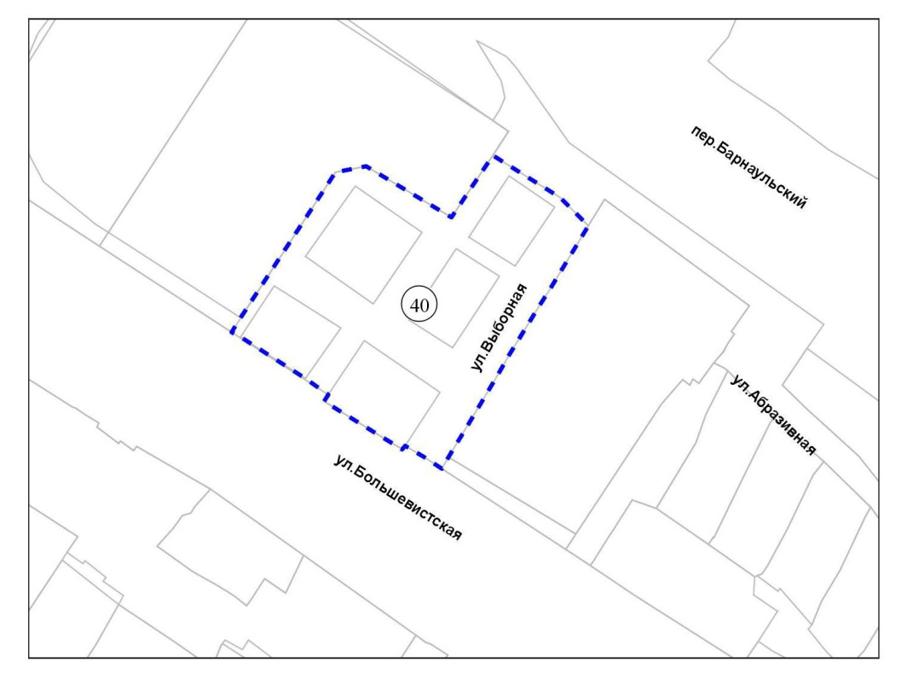
Приложение 40 к карте границ территорий, предусматривающих осуществление деятельности по комплексному развитию территории
40
территория, ограниченная улицами Выборной и Большевистской
38
Масштаб 1 : 2 000

Slide 45
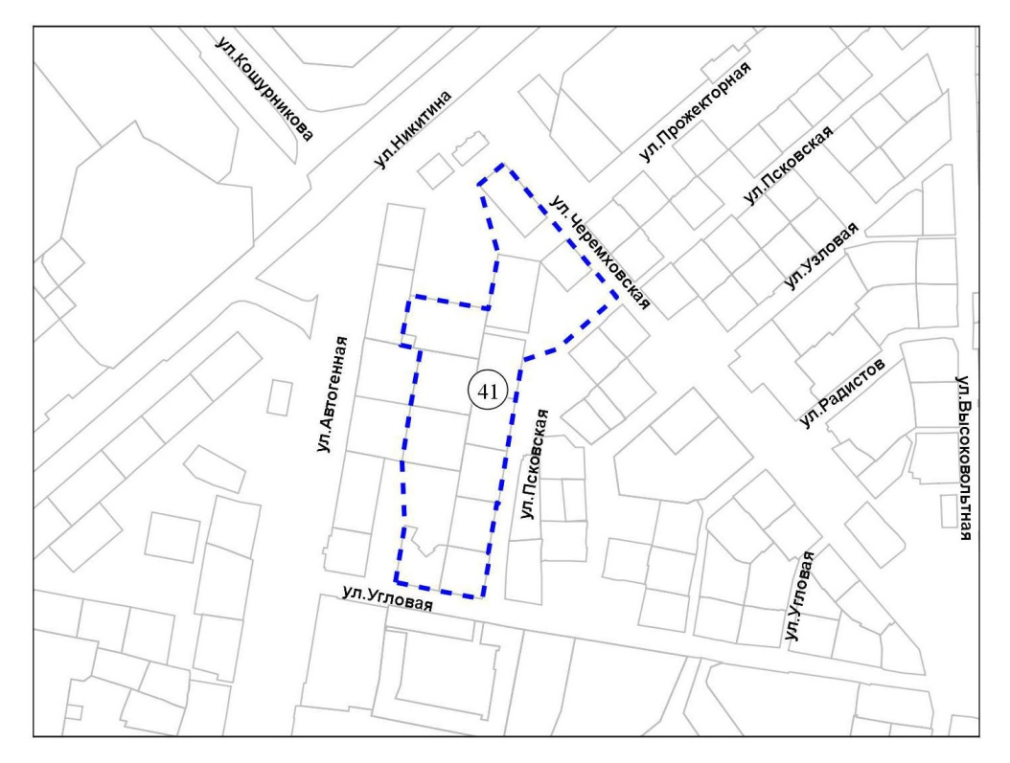
Приложение 41 к карте границ территорий, предусматривающих осуществление деятельности по комплексному развитию территории
41
территория, ограниченная улицами Черемховской, Псковской,
Угловой, Автогенной
38
Масштаб 1 : 5 000

Slide 46
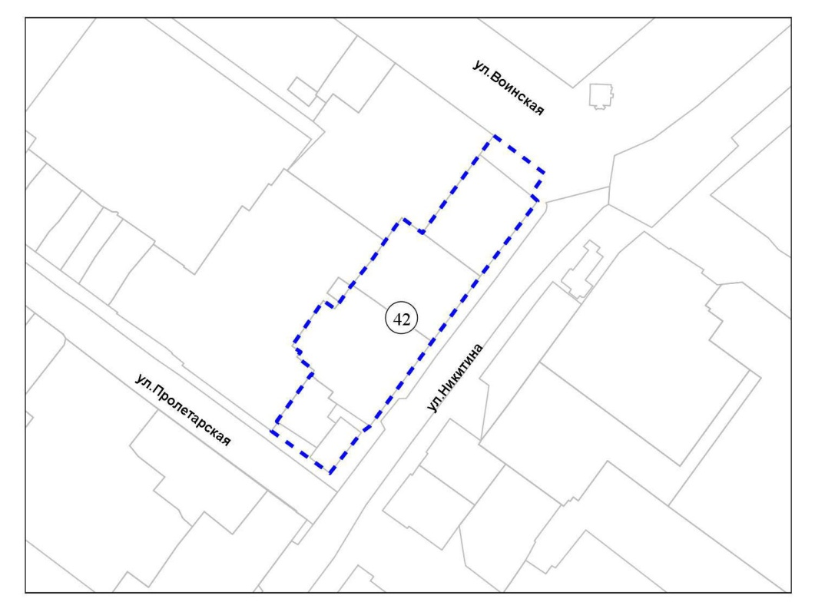
Приложение 42 к карте границ территорий, предусматривающих осуществление деятельности по комплексному развитию территории
42
территория, ограниченная улицами Воинской, Никитина,
Пролетарской
38
Масштаб 1 : 3 000

Slide 47
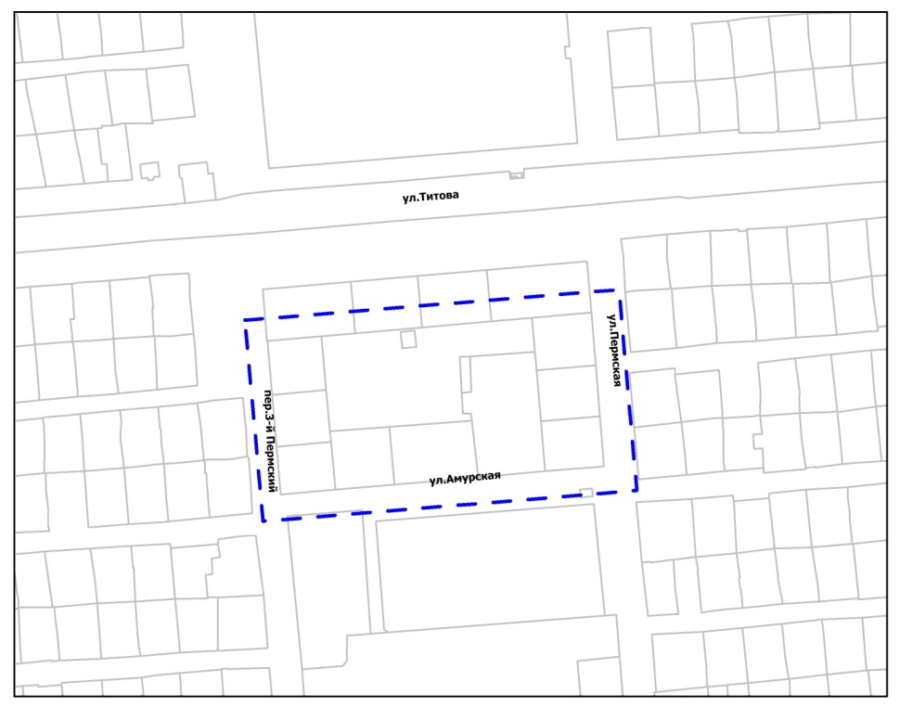
Приложение 43 к карте границ территорий, предусматривающих осуществление деятельности по комплексному развитию территории
43
территория по улице Титова, Пермской, Амурской, пер. 3-й Пермский
43
Масштаб 1 : 3 500

Slide 48
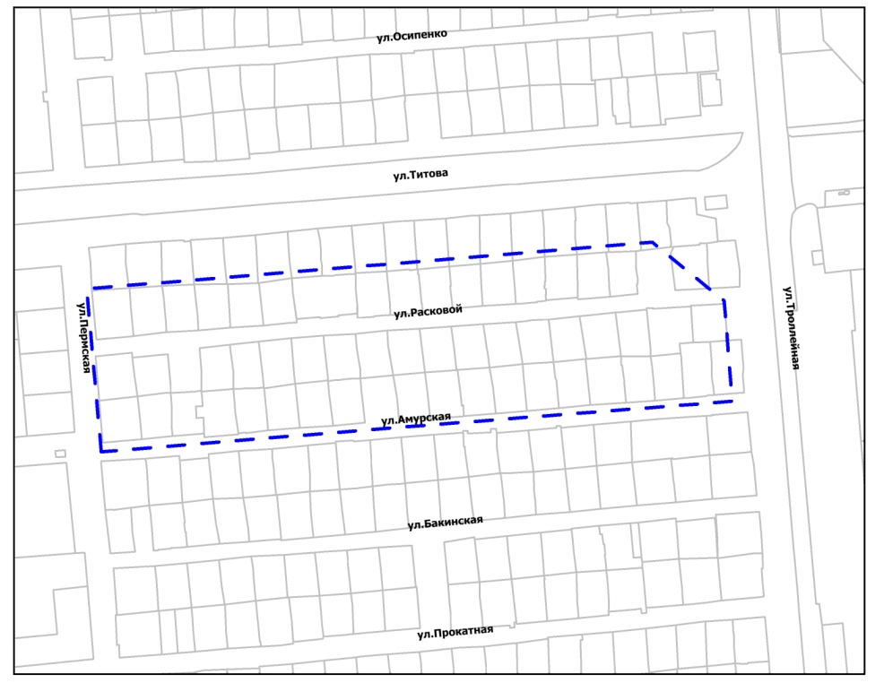
Приложение 44 к карте границ территорий, предусматривающих осуществление деятельности по комплексному развитию территории
44
территория по улице Титова, Троллейной, Амурской, Пермской
44
Масштаб 1 : 2 000

Slide 49
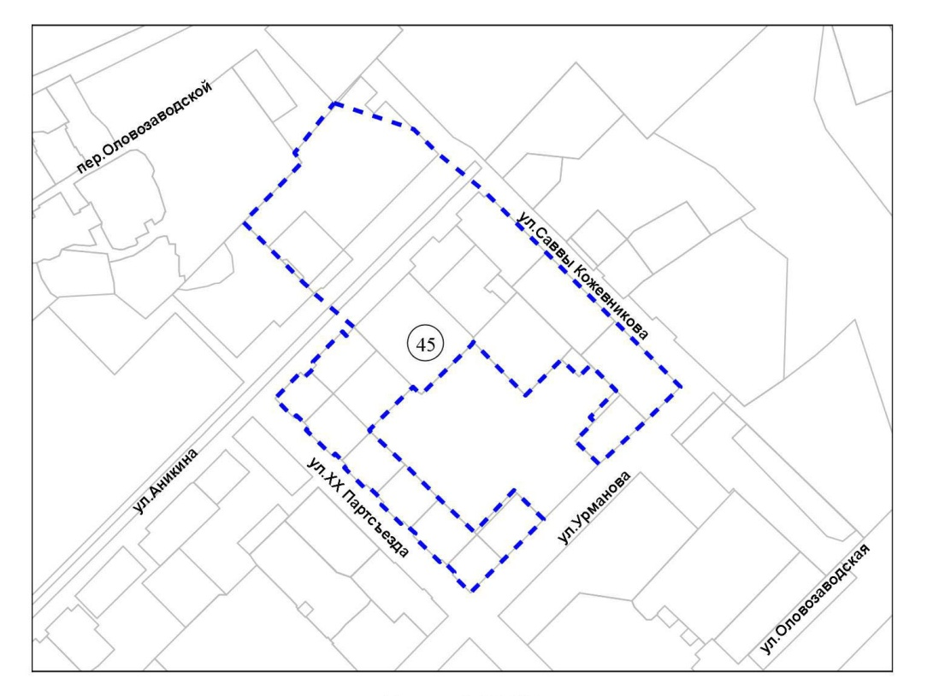
Приложение 45 к карте границ территорий, предусматривающих осуществление деятельности по комплексному развитию территории
45
территория, ограниченная улицами Аникина, Саввы Кожевникова,
Урманова, XX Партсъезда
38
Масштаб 1 : 5 000

Slide 50
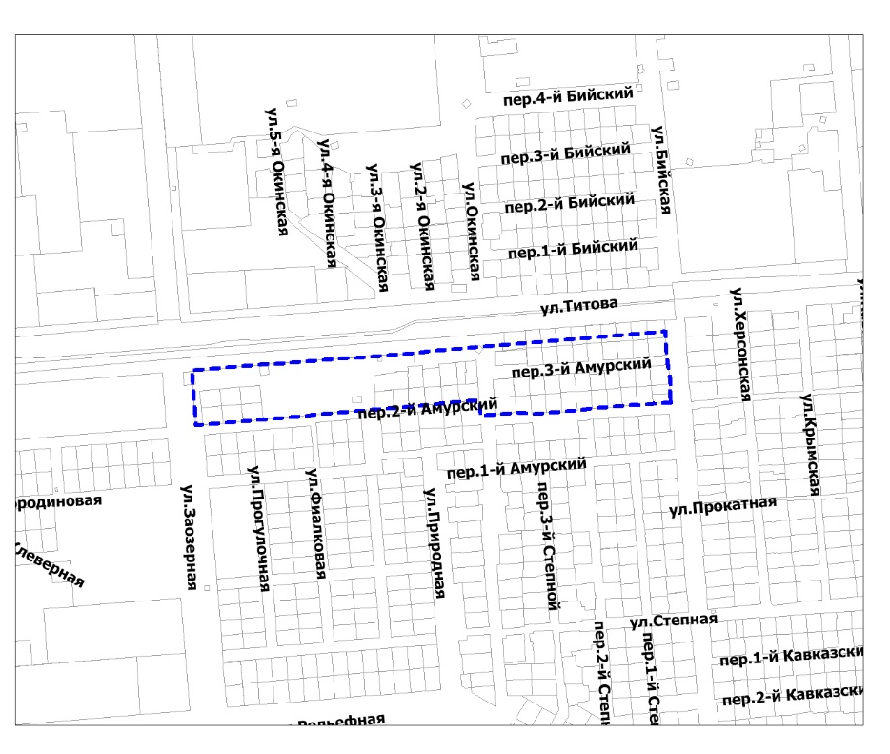
Приложение 46 к карте границ территорий, предусматривающих осуществление деятельности по комплексному развитию территории
46
территория по улице Титова
46

Slide 51

Приложение 47 к карте границ территорий, предусматривающих осуществление деятельности по комплексному развитию территории
47
территория, ограниченная улицами Пушкина, Селезнева, Гоголя
38
Масштаб 1 : 2 000

Slide 52

Приложение 48 к карте границ территорий, предусматривающих осуществление деятельности по комплексному развитию территории
48
территория, ограниченная улицами Дунаевского и Макаренко
38
Масштаб 1 : 5 000

Slide 53

Приложение 49 к карте границ территорий, предусматривающих осуществление деятельности по комплексному развитию территории
49
территория, ограниченная улицами Журинской,
Семьи Шамшиных, Потанинской
38
Масштаб 1 : 3 000

Slide 54

Приложение 50 к карте границ территорий, предусматривающих осуществление деятельности по комплексному развитию территории
50
территория по улице Титова
50

Slide 55

Приложение 51 к карте границ территорий, предусматривающих осуществление деятельности по комплексному развитию территории
51
территория, ограниченная улицами Полярной и Портовой
38
Масштаб 1 : 7 000

Slide 56

Приложение 52 к карте границ территорий, предусматривающих осуществление деятельности по комплексному развитию территории
52
территория, ограниченная улицами Воинской и Гаранина
38
Масштаб 1 : 5 000

Slide 57

Приложение 53 к карте границ территорий, предусматривающих осуществление деятельности по комплексному развитию территории
53
территория, ограниченная улицами Ипподромской, Журинской,
Романова, спуском Татарским
38
Масштаб 1 : 5 000

Slide 58

Приложение 54 к карте границ территорий, предусматривающих осуществление деятельности по комплексному развитию территории
54
территория, ограниченная улицами Ипподромской, Тополевой,
спуском Ядринцевским Конным
38
Масштаб 1 : 5 000

Slide 59

Приложение 55 к карте границ территорий, предусматривающих осуществление деятельности по комплексному развитию территории
55
территория, ограниченная улицами Ядринцевской, Трудовой,
переулком Граничным, переулком Потанинским
38
Масштаб 1 : 5 000

Slide 60

Приложение 56 к карте границ территорий, предусматривающих осуществление деятельности по комплексному развитию территории
56
территория, ограниченная улицами Ипподромской,
Крестьянской, Алейской
56
Масштаб 1 : 4 500

Slide 61

Приложение 57 к карте границ территорий, предусматривающих осуществление деятельности по комплексному развитию территории
57
территория, ограниченная улицами Партизанской, Планетной,
Николая Островского, Светлой
57
Масштаб 1 : 5 000

Slide 62

Приложение 58 к карте границ территорий, предусматривающих осуществление деятельности по комплексному развитию территории
58
территория ограниченная улицами Белинского, Никитина,
Ленинградской
57
Масштаб 1 : 5 000

Slide 63

Приложение 59 к карте границ территорий, предусматривающих осуществление деятельности по комплексному развитию территории
59
территория по улице Титова
59

Slide 64

Приложение 60 к карте границ территорий, предусматривающих осуществление деятельности по комплексному развитию территории
60
территория по улице Владимировская
57
Масштаб 1 : 5 000

Slide 65

Приложение 61 к карте границ территорий, предусматривающих осуществление деятельности по комплексному развитию территории
61
территория, ограниченная улицами Советской Сибири, Костонаева,
Чкалова и Батарейной
61
Масштаб 1 : 4 000

Slide 66

Приложение 62 к карте границ территорий, предусматривающих осуществление деятельности по комплексному развитию территории
62
территория по улице Немировича-Данченко
62

Slide 67

Приложение 63 к карте границ территорий, предусматривающих осуществление деятельности по комплексному развитию территории
63
территория, ограниченная улицами Технической и Волочаевской
61
Масштаб 1 : 2 000

Slide 68

Приложение 64 к карте границ территорий, предусматривающих осуществление деятельности по комплексному развитию территории
64
территория, ограниченная улицами Технической,
Геологической, Высотной
61
Масштаб 1 : 2 500

Slide 69

Приложение 65 к карте границ территорий, предусматривающих осуществление деятельности по комплексному развитию территории
65
территория, ограниченная улицами Глинки, Даурской, Гоголя
61
Масштаб 1 : 2 500

Slide 70

Приложение 66 к карте границ территорий, предусматривающих осуществление деятельности по комплексному развитию территории
66
территория по улице Почтовый Лог
66
Масштаб 1 : 1 500

Slide 71

Приложение 67 к карте границ территорий, предусматривающих осуществление деятельности по комплексному развитию территории
67
территория по улице Куприна
61
Масштаб 1 : 15 000

Slide 72

Приложение 68 к карте границ территорий, предусматривающих осуществление деятельности по комплексному развитию территории
68
территория по улице Волочаевская
61
Масштаб 1 : 15 000

Slide 73

Приложение 69 к карте границ территорий, предусматривающих осуществление деятельности по комплексному развитию территории
69
территория, ограниченная улицами Караваева, Ярослава Гашека,
переулком 3-м Почтовым
61
Масштаб 1 : 2 000

Slide 74

Приложение 70 к карте границ территорий, предусматривающих осуществление деятельности по комплексному развитию территории
70
70

Slide 75

Приложение 71 к карте границ территорий, предусматривающих осуществление деятельности по комплексному развитию территории
71
территория по улице Немировича-Данченко
71

Slide 76

Приложение 72 к карте границ территорий, предусматривающих осуществление деятельности по комплексному развитию территории
72
территория, ограниченная улицами Есенина, Доватора,
Бориса Богаткова, Куприна
61
Масштаб 1 : 10 000

Slide 77

Приложение 73 к карте границ территорий, предусматривающих осуществление деятельности по комплексному развитию территории
73
территория по улице Волочаевская
61
Масштаб 1 : 10 000

Slide 78

Приложение 74 к карте границ территорий, предусматривающих осуществление деятельности по комплексному развитию территории
74
территория по улице Лазарева
61
Масштаб 1 : 5 000

Slide 79

Приложение 75 к карте границ территорий, предусматривающих осуществление деятельности по комплексному развитию территории
75
территория, ограниченная улицами Технической и Альпийской
61
Масштаб 1 : 2 000

Slide 80

Приложение 76 к карте границ территорий, предусматривающих осуществление деятельности по комплексному развитию территории
76
территория, ограниченная улицами Комбинатской,
Волочаевской, Трактовой, Красина и Гоголя
76
Масштаб 1 : 7 000

Slide 81

Приложение 77 к карте границ территорий, предусматривающих осуществление деятельности по комплексному развитию территории
77
территория, ограниченная улицами Приисковой, Ярослава Гашека
76
Масштаб 1 : 5 000

Slide 82

Приложение 78 к карте границ территорий, предусматривающих осуществление деятельности по комплексному развитию территории
78

Slide 83

Приложение 79 к карте границ территорий, предусматривающих осуществление деятельности по комплексному развитию территории
79

Slide 84

Приложение 80 к карте границ территорий, предусматривающих осуществление деятельности по комплексному развитию территории
80

Slide 85

Приложение 81 к карте границ территорий, предусматривающих осуществление деятельности по комплексному развитию территории
81

Slide 86

Приложение 82 к карте границ территорий, предусматривающих осуществление деятельности по комплексному развитию территории
82

Slide 87

Приложение 83 к карте границ территорий, предусматривающих осуществление деятельности по комплексному развитию территории
83

Slide 88

Приложение 84 к карте границ территорий, предусматривающих осуществление деятельности по комплексному развитию территории
84

Slide 89

Приложение 85 к карте границ территорий, предусматривающих осуществление деятельности по комплексному развитию территории
85

Slide 90

Приложение 86 к карте границ территорий, предусматривающих осуществление деятельности по комплексному развитию территории
86

Slide 91

Приложение 87 к карте границ территорий, предусматривающих осуществление деятельности по комплексному развитию территории
87

Slide 92

Приложение 88 к карте границ территорий, предусматривающих осуществление деятельности по комплексному развитию территории
88
88

Slide 93

Приложение 89 к карте границ территорий, предусматривающих осуществление деятельности по комплексному развитию территории
89

Slide 94

Приложение 90 к карте границ территорий, предусматривающих осуществление деятельности по комплексному развитию территории
90

Slide 95

Приложение 91 к карте границ территорий, предусматривающих осуществление деятельности по комплексному развитию территории
91

Slide 96

Приложение 92 к карте границ территорий, предусматривающих осуществление деятельности по комплексному развитию территории
92

Slide 97

Приложение 93 к карте границ территорий, предусматривающих осуществление деятельности по комплексному развитию территории
93

Slide 98

Приложение 94 к карте границ территорий, предусматривающих осуществление деятельности по комплексному развитию территории
94

Slide 99

Приложение 95 к карте границ территорий, предусматривающих осуществление деятельности по комплексному развитию территории
95

Slide 100

Приложение 96 к карте границ территорий, предусматривающих осуществление деятельности по комплексному развитию территории
96

Slide 101

Приложение 97 к карте границ территорий, предусматривающих осуществление деятельности по комплексному развитию территории
97

Slide 102

Приложение 98 к карте границ территорий, предусматривающих осуществление деятельности по комплексному развитию территории
98

Slide 103

Приложение 99 к карте границ территорий, предусматривающих осуществление деятельности по комплексному развитию территории
99
99

Slide 104

Приложение 100 к карте границ территорий, предусматривающих осуществление деятельности по комплексному развитию территории
100

Slide 105

Приложение 101 к карте границ территорий, предусматривающих осуществление деятельности по комплексному развитию территории
101

Slide 106

Приложение 102 к карте границ территорий, предусматривающих осуществление деятельности по комплексному развитию территории
102

Slide 107

Приложение 103 к карте границ территорий, предусматривающих осуществление деятельности по комплексному развитию территории
103

Slide 108

Приложение 104 к карте границ территорий, предусматривающих осуществление деятельности по комплексному развитию территории
104

Slide 109

Приложение 105 к карте границ территорий, предусматривающих осуществление деятельности по комплексному развитию территории
105

Slide 110

Приложение 106 к карте границ территорий, предусматривающих осуществление деятельности по комплексному развитию территории
106
106

Slide 111

Приложение 107 к карте границ территорий, предусматривающих осуществление деятельности по комплексному развитию территории
107

Slide 112

Приложение 108 к карте границ территорий, предусматривающих осуществление деятельности по комплексному развитию территории
108

Slide 113

Приложение 109 к карте границ территорий, предусматривающих осуществление деятельности по комплексному развитию территории
109

Slide 114

Приложение 110 к карте границ территорий, предусматривающих осуществление деятельности по комплексному развитию территории
110

Slide 115

Приложение 111 к карте границ территорий, предусматривающих осуществление деятельности по комплексному развитию территории
111
территория, ограниченная улицами Героев Революции, Белая и
2-я Марата

Slide 116

Приложение 112 к карте границ территорий, предусматривающих осуществление деятельности по комплексному развитию территории
112

Slide 117

Приложение 113 к карте границ территорий, предусматривающих осуществление деятельности по комплексному развитию территории
113

Slide 118

Приложение 114 к карте границ территорий, предусматривающих осуществление деятельности по комплексному развитию территории
114

Slide 119

Приложение 115 к карте границ территорий, предусматривающих осуществление деятельности по комплексному развитию территории
115
115

Slide 120

Приложение 116 к карте границ территорий, предусматривающих осуществление деятельности по комплексному развитию территории
116

Slide 121

Приложение 117 к карте границ территорий, предусматривающих осуществление деятельности по комплексному развитию территории
117
117
117
117

Slide 122

Приложение 118 к карте границ территорий, предусматривающих осуществление деятельности по комплексному развитию территории
118

Slide 123

Приложение 119 к карте границ территорий, предусматривающих осуществление деятельности по комплексному развитию территории
119
территория по улице Республиканская
119
Масштаб 1 : 4 000

Slide 124

Приложение 120 к карте границ территорий, предусматривающих осуществление деятельности по комплексному развитию территории
120

Slide 125

Приложение 121 к карте границ территорий, предусматривающих осуществление деятельности по комплексному развитию территории
121
территория по улице Малая Кавалерийская
121
Масштаб 1 : 4 000

Slide 126

Приложение 122 к карте границ территорий, предусматривающих осуществление деятельности по комплексному развитию территории
122
122

Slide 127

Приложение 123 к карте границ территорий, предусматривающих осуществление деятельности по комплексному развитию территории
123
123

Slide 128

Приложение 124 к карте границ территорий, предусматривающих осуществление деятельности по комплексному развитию территории
124

Slide 129

Приложение 125 к карте границ территорий, предусматривающих осуществление деятельности по комплексному развитию территории
125
территория по улице Богдана Хмельницкого
125

Slide 130

Приложение 126 к карте границ территорий, предусматривающих осуществление деятельности по комплексному развитию территории
126
126
126

Slide 131

Приложение 127 к карте границ территорий, предусматривающих осуществление деятельности по комплексному развитию территории
127
территория по улице Планетная
127
Масштаб 1 : 4 500

Slide 132

Приложение 128 к карте границ территорий, предусматривающих осуществление деятельности по комплексному развитию территории
128
территория по улице Кавалерийская
128
Масштаб 1 : 4 500

Slide 133

Приложение 129 к карте границ территорий, предусматривающих осуществление деятельности по комплексному развитию территории
129
территория по улице Свободы
129
Масштаб 1 : 4 500

Slide 134

Приложение 130 к карте границ территорий, предусматривающих осуществление деятельности по комплексному развитию территории
130
территория по улице Малая Кропоткина
130
Масштаб 1 : 3 000

Slide 135

Приложение 131 к карте границ территорий, предусматривающих осуществление деятельности по комплексному развитию территории
131

Slide 136

Приложение 132 к карте границ территорий, предусматривающих осуществление деятельности по комплексному развитию территории
132

Slide 137

Приложение 133 к карте границ территорий, предусматривающих осуществление деятельности по комплексному развитию территории
133
133

Slide 138

Приложение 134 к карте границ территорий, предусматривающих осуществление деятельности по комплексному развитию территории
134

Slide 139

Приложение 135 к карте границ территорий, предусматривающих осуществление деятельности по комплексному развитию территории
135

Slide 140

Приложение 136 к карте границ территорий, предусматривающих осуществление деятельности по комплексному развитию территории
136
136

Slide 141

Приложение 137 к карте границ территорий, предусматривающих осуществление деятельности по комплексному развитию территории
137

Slide 142

Приложение 138 к карте границ территорий, предусматривающих осуществление деятельности по комплексному развитию территории
138
территория по улице Плеханова
138
Масштаб 1 : 3 000

Slide 143

Приложение 139 к карте границ территорий, предусматривающих осуществление деятельности по комплексному развитию территории
139
139

Slide 144

Приложение 140 к карте границ территорий, предусматривающих осуществление деятельности по комплексному развитию территории
140

Slide 145

Приложение 141 к карте границ территорий, предусматривающих осуществление деятельности по комплексному развитию территории
141

Slide 146

Приложение 142 к карте границ территорий, предусматривающих осуществление деятельности по комплексному развитию территории
142

Slide 147

Приложение143 к карте границ территорий, предусматривающих осуществление деятельности по комплексному развитию территории
143
143

Slide 148

Приложение 144 к карте границ территорий, предусматривающих осуществление деятельности по комплексному развитию территории
144

Slide 149

Приложение 145 к карте границ территорий, предусматривающих осуществление деятельности по комплексному развитию территории
145

Slide 150

Приложение 146 к карте границ территорий, предусматривающих осуществление деятельности по комплексному развитию территории
146
146

Slide 151

Приложение 147 к карте границ территорий, предусматривающих осуществление деятельности по комплексному развитию территории
147
147

Slide 152

Приложение 148 к карте границ территорий, предусматривающих осуществление деятельности по комплексному развитию территории
148
148

Slide 153

Приложение 149 к карте границ территорий, предусматривающих осуществление деятельности по комплексному развитию территории
149
149

Slide 154

Приложение 150 к карте границ территорий, предусматривающих осуществление деятельности по комплексному развитию территории
150
150

Slide 155

Приложение 151 к карте границ территорий, предусматривающих осуществление деятельности по комплексному развитию территории
151
151

Slide 156

Приложение 152 к карте границ территорий, предусматривающих осуществление деятельности по комплексному развитию территории
152

Slide 157

Приложение 153 к карте границ территорий, предусматривающих осуществление деятельности по комплексному развитию территории
153

Slide 158

Приложение 154 к карте границ территорий, предусматривающих осуществление деятельности по комплексному развитию территории
154

Slide 159

Приложение 155 к карте границ территорий, предусматривающих осуществление деятельности по комплексному развитию территории
155
155

Slide 160

Приложение 156 к карте границ территорий, предусматривающих осуществление деятельности по комплексному развитию территории
156
территория по улице Немировича-Данченко
156

Slide 161

Приложение 157 к карте границ территорий, предусматривающих осуществление деятельности по комплексному развитию территории
157
157

Slide 162

Приложение 158 к карте границ территорий, предусматривающих осуществление деятельности по комплексному развитию территории
158
158

Slide 163

Приложение 159 к карте границ территорий, предусматривающих осуществление деятельности по комплексному развитию территории
159

Slide 164

Приложение 160 к карте границ территорий, предусматривающих осуществление деятельности по комплексному развитию территории
160
территория по улице Ясные Берег
160
160

Slide 165

Приложение 161 к карте границ территорий, предусматривающих осуществление деятельности по комплексному развитию территории
161

Slide 166

Приложение 162 к карте границ территорий, предусматривающих осуществление деятельности по комплексному развитию территории
162
162

Slide 167


Приложение 163 к карте границ территорий, предусматривающих осуществление деятельности по комплексному развитию территории
163

Slide 168

Приложение 5
к решению Совета депутатов города Новосибирска
от 30.06.2021 № 159
Приложение 10
к решению Совета депутатов города Новосибирска
от 24.06.2009 № 1288

